Slide 1

第3章 指令系统和寻址方式
3.1 指令系统概述
3.2 8088/8086 CPU的寻址方式
3.3 8088/8086 CPU的指令系统
3.4 80x86和Pentium CPU扩充及增加的指令
习题3

Slide 2
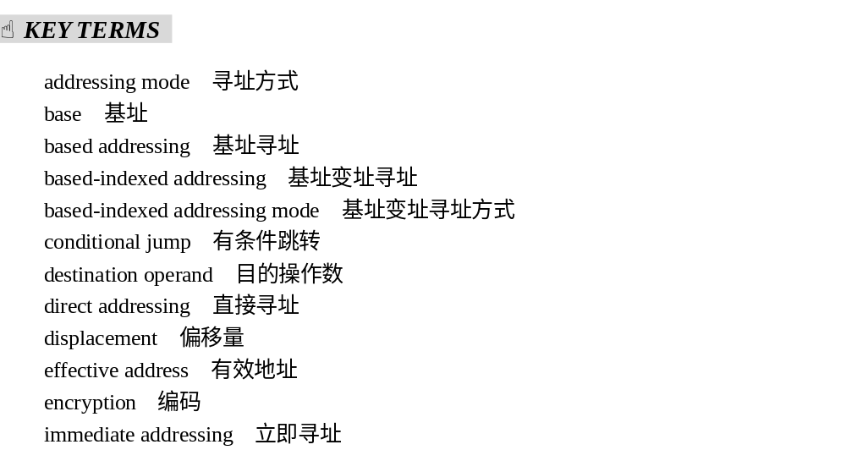

Slide 3
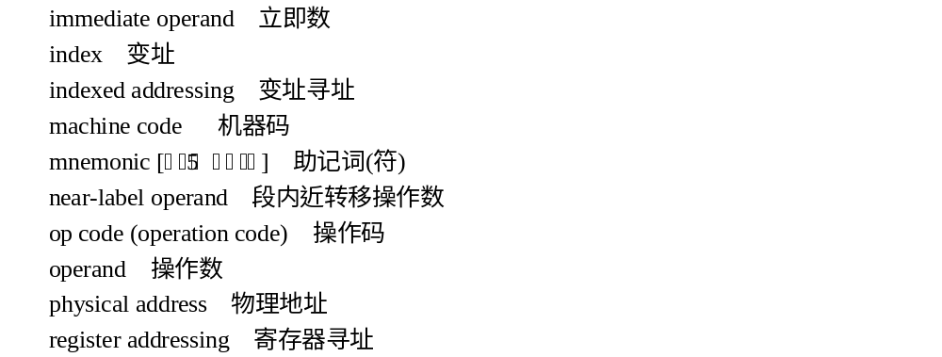

Slide 4
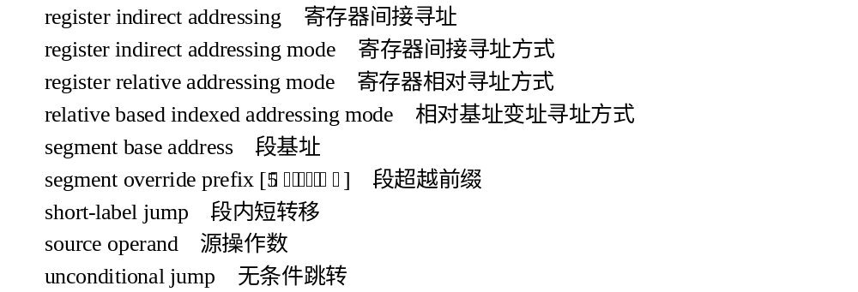

Slide 5
3.1 Instruction System
A microprocessor instruction is a binary word. When it is read as an instruction, this binary word tells the microprocessor to do one simple task. No other binary word tells the microprocessor to do this task. Most microprocessor instructions let you move or process data. The data may be in memory, or it may be in one of the microprocessor’s registers.

Slide 6
These instructions let you control certain microprocessor instructions. ¹An instruction can be broken into two parts, called the op code (operation code) and the operands. The op code tells the microprocessor what to do, and the operand tells it the content of this doing action. Often you will find that the first word of a multiword instruction is the op code. Either the second word or the second and third words are operands.
operation code | operand(s)

Slide 7
3.1 指令系统概述
程序是指令的有序集合，指令是程序的组成元素，通常一条指令对应着一种基本操作。一台计算机能执行什么样的操作，能做多少种操作，是由该计算机的指令系统决定的。一台计算机的指令集合，就是该计算机的指令系统。每种计算机都有自己固有的指令系统，互不兼容。但是，同一系列的计算机其指令系统是向上兼容的。
每条指令由两部分组成：操作码字段和地址码字段，格式如图3.1所示。

Slide 8
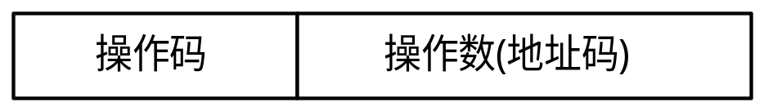
图3.1 指令格式
操作码字段：用来说明该指令所要完成的操作。
地址码字段：用来描述该指令的操作对象。一般是直接给出操作数，或者给出操作数存放的寄存器编号，或者给出操作数存放的存储单元的地址或有关地址的信息。

Slide 9
根据地址码字段所给出地址的个数，指令格式可分为零地址、一地址、二地址、三地址和多地址指令格式。大多数指令需要双操作数，分别称两个操作数为源操作数和目的操作数，指令运算结果存入目的操作数的地址中。这样，目的操作数的原有数据将被取代。Intel 8086/8088的双操作数运算指令就采用这种二地址指令。
指令中用于确定操作数存放地址的方法，称为寻址方式。如果地址码字段直接给出了操作数，这种寻址方式叫立即寻址；如果地址码字段指出了操作数所在的寄存器编号，叫寄存器寻址；如果操作数存放在存储器中，则地址码字段通过各种方式给出存储器地址，叫存储器寻址。

Slide 10
指令有机器指令和汇编指令两种形式。前一种形式由基2码(二进制)组成，它是机器所能直接理解和执行的指令。但这种指令不好记忆，不易理解，难写难读。因此，人们就用一些助记符来代替这种基2码表示的指令，这就形成了汇编指令。汇编指令中的助记符通常用英文单词的缩写来表示，如加法用ADD、减法用SUB、传送用MOV等等，这些符号化了的指令使得书写程序、阅读程序、修改程序变得简单方便了。但计算机不能直接识别和执行汇编指令，在把它交付给计算机执行之前，必须翻译成计算机所能识别的机器指令。汇编指令与机器指令是一一对应的，本书中的指令都使用汇编指令形式书写，便于学习和理解。

Slide 11
The microprocessor’s addressing modes are the way that the microprocessor identifies the location of the operands or data. When the 8086 executes an instruction, it performs the specified function in data. These data, called operands, may be one part of the instruction, may reside in one of the internal registers of the microprocessor, may be stored at an address in memory, or may be held at an I/O port. As we will see, the normal microprocessor has many different ways and it can identify data in a particular location.
3.2 8088/8086 CPU Addressing Modes

Slide 12
Each different way may be used at a different time, depending on other circumstances. ²To access these different types of operands, the 8086 is provided with various addressing modes which are categorized into three types: immediate operand addressing, register operand addressing, and memory operand addressing. Let us now consider in detail the addressing modes in each of these categories.

Slide 13
3.2 8088/8086 CPU的寻址方式
3.2.1 数据寻址方式
操作数及操作结果存放的地点有三处：存放在指令的地址码字段中；存放在寄存器中；存放在存储器的数据段、堆栈段或附加数据段中。与其对应的三种操作数是：立即操作数、寄存器操作数和存储器操作数。寻找这些操作数有三种基本寻址方式，立即寻址方式、寄存器寻址方式和存储器寻址方式。其中，存储器寻址又包括多种寻址方式。下面分别介绍这些寻址方式。

Slide 14
1. Immediate Addressing
Immediate addressing is easy to understand. Immediately following the op code are the data. So the instruction will be encoded with an immediate operand. There may be either one or two bytes of data. These data are supplied by the programmer. Immediate addressing, therefore, requires no memory address. The operand is one part of the instruction instead of the contents of a register or memory location, it represents what is called an immediate operand.

Slide 15
Since the data are encoded directly into the instruction, immediate operands normally represent constant data. Immediate addressing requires only an op code immediately followed by the data to be operated on. This addressing mode can only be used to specify a source operand.
In the instruction：
MOV AL, 15H
The source operand 15H is an example of a byte-wide immediate source operand. The destination operand, which is the contents of AL, uses register addressing. Thus, this instruction employs both the immediate and registers addressing modes.

Slide 16
Figure 3.2 (a) and (b) illustrate the fetch and execution of this instruction. Here we find that the immediate operand 15H is stored in the code segment of memory in the byte location immediately following the op code of the instruction. This value is fetched, along with the op code for MOV, into the instruction queue within the 8086. When it performs the move operation, the source operand is fetched from the queue, not from the memory, and no external memory operations are performed. Note that the result produced by executing this instruction is that the immediate operand, which equals 15H, is loaded into the lower-byte part of the accumulator (AL).

Slide 17
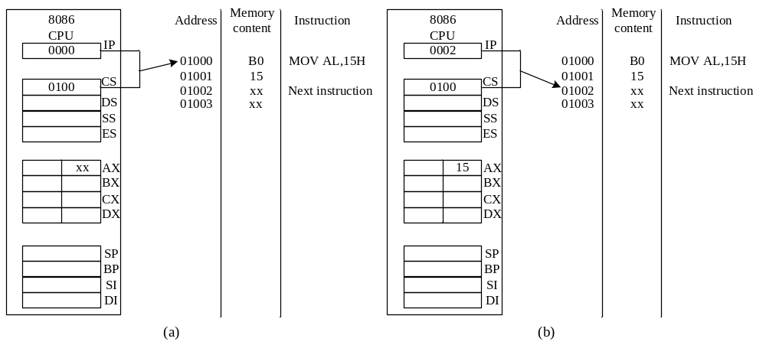
Figure 3.2 (a) Immediate addressing mode instruction before fetch and execution；(b) After execution

Slide 18
[Reading Material] When is immediate addressing useful? A good example is a program that requires loading the accumulator with the same 8-bit number each time the program is run. In the instruction’s first byte, you put the op code that tells the microprocessor to load its accumulator with the contents of the byte that immediately follows the op code. In that second byte, you put the data you want into the accumulator.

Slide 19
1. 立即寻址方式
立即寻址方式寻找的操作数紧跟在指令操作码之后。这种寻址方式在汇编语言格式中表示为
操作码 数字表达式
其中，这个数字表达式的值可以是一个8位整数，也可以是一个16位整数。
【例3-1】 MOV AX，267
MOV AL，10010011B AND 0FEH
MOV AL，PORT1
MOV AX，DATA1

Slide 20
其中，“267”是数字；“10010011B AND 0FEH”是一个数字表达式；PORT1是一个用EQU定义的变量名，属于常数；DATA1是定义的段名，实际上就是段地址，是一常数。这些都是立即寻址方式。
汇编立即寻址方式时，汇编程序首先计算出数字表达式的值，然后将其写入指令的地址码字段，这称为立即数。

Slide 21
例如: MOV AX，267
MOV AL，10010011B AND 0FEH
MOV AL，PORT1
MOV AX，DATA1
其中，“267”是数字；“10010011B AND 0FEH”是一个数字表达式；PORT1是一个用EQU定义的变量名，属于常数；DATA1是定义的段名，实际上就是段地址，是一常数。这些都是立即寻址方式。
汇编立即寻址方式时，汇编程序首先计算出数字表达式的值，然后将其写入指令的地址码字段，这称为立即数。

Slide 22
【例3-1】 MOV AL，0FFH
MOV AX，1234H
两条指令的操作分别如图3.2和图3.3所示。
由此看出，这种寻址方式不需要访问存储器而是立即从指令中取得操作数。这正是立即寻址方式名称的含义所在。
由于立即寻址方式中操作数是指令的一部分，不能修改，而一般情况下，指令所处理的数据都是在不断变化的，比如下一个操作数是上一条指令的执行结果，因此，这种寻址方式只能适用于操作数固定的情况。通常用于给某一寄存器赋初值或给某存储单元提供常数等。

Slide 23
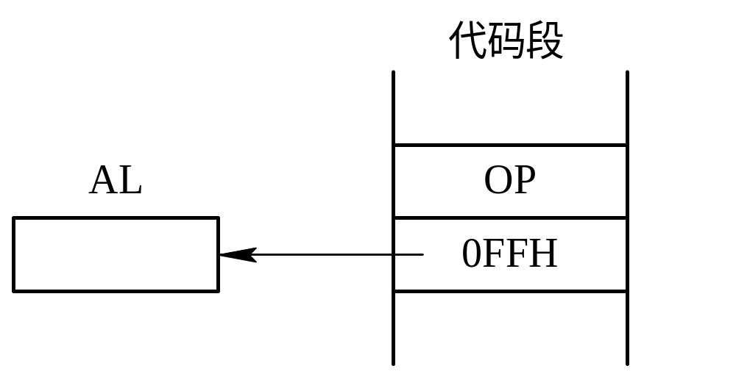
图3.2 8位立即寻址操作示意图

Slide 24
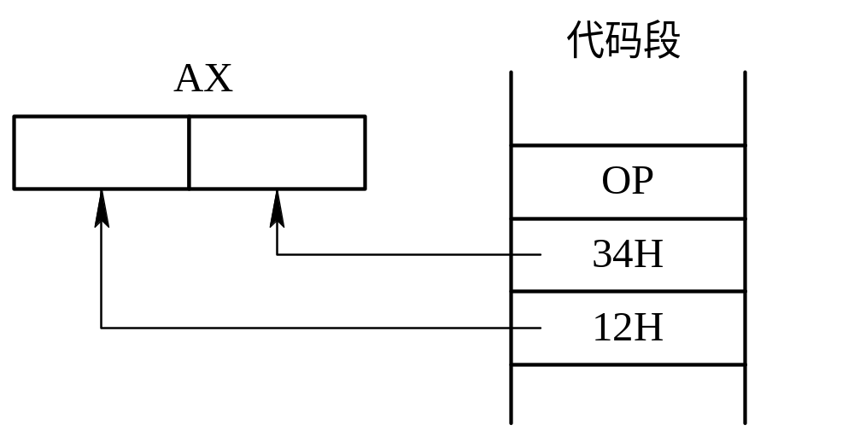
图3.3 16位立即寻址操作示意图

Slide 25
2. Register Addressing
With the register addressing mode, the operand to be accessed is specified as residing in an internal register of the 8086. Table 3.1 lists the internal registers that can be used as a source or a destination operand. Note that only the data registers can be accessed as either a byte or a word.

Slide 26
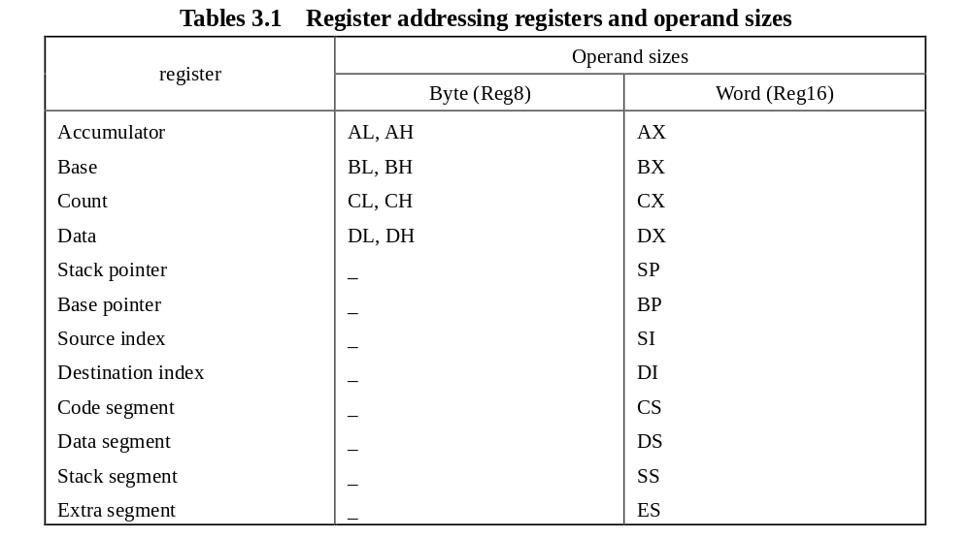

Slide 27
An example of an instruction that uses this addressing mode is
MOV AX, BX
This stands for “move or copy the contents of BX, which is the source operand, to AX, which is the destination operand.” Both the source and destination operands have been specified as the word contents of internal register of the 8086.

Slide 28
Let us now look at the effect of executing move instruction in the register addressing move. In Figure 3.1 (a), we see the state of the 8086 just prior to fetching the instruction. Note that the logical address formed from CS and IP (CS: IP) points to the“MOV AX, BX”instruction at physical address 01000H. This instruction is fetched into the 8086’s instruction queue, where it is held waiting to be executed.

Slide 29
Prior to execution of this instruction, the contents of BX are ABCDH, and the contents of AX represent a don’t-care state. The instruction is read from the output side of the queue, then decoded, and executed. As Figure 3.1 (b) shows, the result produced by executing this instruction is that the value ABCDH is copied into AX, and the IP=IP+2 points to 01002H.

Slide 30
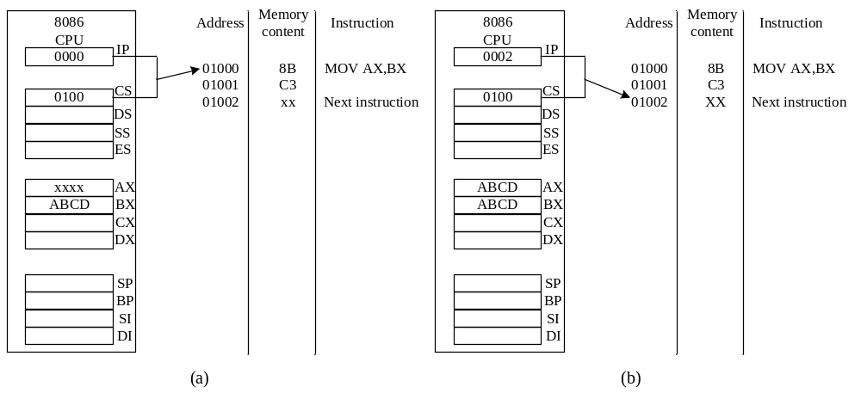
Figure 3.1 (a) Register addressing mode instruction before fetching and execution；(b) After execution

Slide 31
2. 寄存器寻址方式
寄存器寻址是指寻找的操作数在某个寄存器中。这种寻址方式在汇编语言格式中表示为
操作码 寄存器名
寄存器如AL，BX，CX，DS等等。例如：
MOV AX，BX
MOV AL，BL
其中，AX，BX、AL、BL就是寄存器寻址。

Slide 32
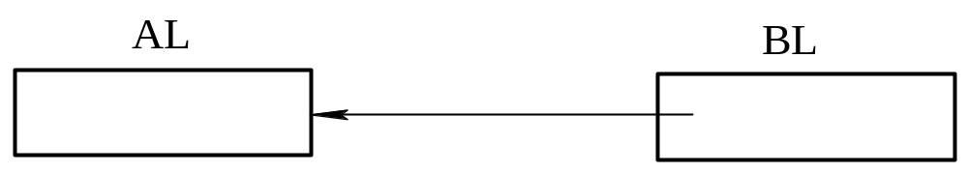
【例3-2】MOV AL，BL
操作过程如图3.4所示。
图3.4 寄存器寻址操作示意图

Slide 33
汇编这种寻址方式时，汇编程序将寄存器的地址编号写入指令的地址码字段。当机器执行含有这种寻址方式的指令时，根据地址码字段的编号访问到寄存器，继而访问到操作数。这种寻址方式的优点是：寄存器数量一般在几个到几十个，比存储器单元少很多，因此它的地址码短，从而缩短了指令长度，节省了程序存储空间；另一方面，从寄存器里取数比从存储器里取数的速度快得多，从而提高了指令执行速度。

Slide 34
3. Memory Addressing
To access an operand in memory, the 8086/8088 must calculate the physical address of the operand and then initiate a read or write operation of this storage location. The 8086/8088 CPU is provided with a group of addressing modes known as the memory operand addressing modes for this purpose. Looking at Figure 3.4, we see that the physical address is computed from a segment base address(SBA) and an effective address(EA).

Slide 35
SBA identifies the starting location of the segment in memory, and EA represents the offset of the operand from the beginning of this segment of memory. Earlier we showed how SBA and EA are combined within the 8086/8088 to form the logical address SBA:EA and how to compute the physical address from these two values.

Slide 36
1） Direct addressing
Instructions that use direct addressing may have 2 or 3 bytes. Frequently, these are referred to as two different addressing modes. The first byte of these instructions is the op code. The second byte and, if present, the third byte are a memory address. The memory address points to the memory location that contains the data to be worked on. The second and third bytes can address the entire 65,536 memory locations in an 8-bit microprocessor. In a 16-bit microprocessor, the second and third words allow the microprocessor to address the full address range of 4G bytes.

Slide 37
Direct addressing is in many ways the easiest addressing mode to understand. In immediate addressing, the data is found in the byte immediately following the op code. Again, the programmer does not have to address a memory location to get the data; the data is built into the instruction. In direct addressing, however, the programmer is, for the first time, actually giving the address of the memory location where the needed data is located.

Slide 38
1)直接寻址方式
直接寻址方式是指寻找的操作数的地址在指令中直接给出。这种寻址方式在汇编格式中表示为
● 操作码 地址表达式 (或[地址表达式])
● 操作码 [数字表达式]

Slide 39
【例3-3】 MOV AX，[1000H]
Assume (DS)=3000H，(31000H)=12H，(31001H)=34H，after excuting the above instruction，(AX)=3412H。
操作的示意图如图3.5所示。由此看出，这种寻址方式默认的段寄存器是DS。
IBM-PC机允许在汇编指令中指定除DS寄存器以外的段寄存器作为操作数的段地址，这就是段超越前缀，其汇编格式为
段寄存器名：地址表达式 或 段寄存器名：数字表达式
或 段寄存器名：[地址表达式] 或 段寄存器名：[数字表达式]

Slide 40
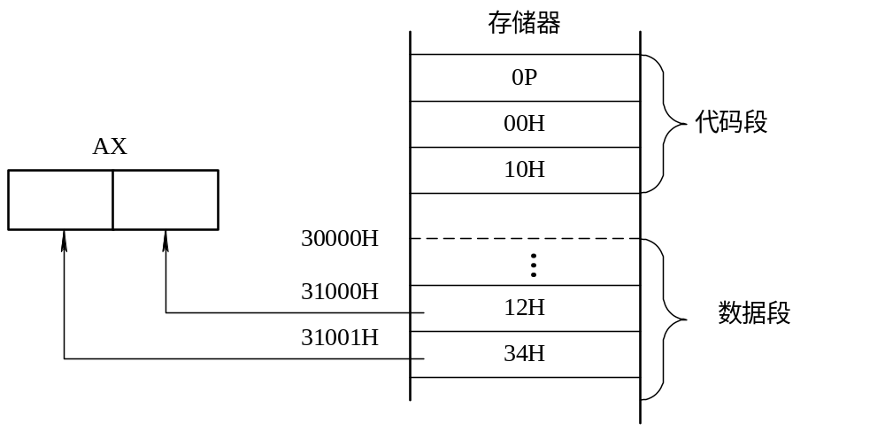
图3.5 直接寻址操作示意图

Slide 41
【例3-4】 假设TABLE是在附加数据段定义的一个字节数组的首地址标号，其偏移地址为1000H，则指令
    MOV AL，ES：TABLE
    或 MOV AL，ES：[TABLE]
    或 MOV AL，ES：1000H
    或 MOV AL，ES：[1000H]
是等效的，都表示将字节数组的第一个数组元素送入AL寄存器中。（ES：）segment override prefix

Slide 42
2） Register indirect addressing
In the register indirect addressing mode, the instruction contains the op code and also indicates which register points to the memory location containing the needed data. That is, the instruction does not contain the data, as in immediate addressing, or the address of the data, as in direct addressing. But the instruction indicates which register contains the needed data. Depending on the size of the microprocessor’s address space, the register indirect addressing mode may indicate a register pair which points to the correct memory address.

Slide 43
Register indirect addressing mode is similar to the direct addressing we just described in both of them, which means an effective address is combined with the contents of DS to obtain a physical address. However, they differ in the way that the offset is specified. The base register can be either base register BX or base pointer register BP, and the index register can be source index register SI or destination index register DI. Use of a segment override prefix permits access of another segment register.

Slide 44
2） 寄存器间接寻址方式
在计算机中通常将BX、BP称为基址寄存器，SI、DI称为变址寄存器，寻址时操作数的地址被放在这些寄存器中。
寄存器间接寻址方式在汇编格式中表示为
操作码 [基址寄存器名或变址寄存器名]
例如： MOV AX，[BX]
MOV AX，[SI]
其中，[BX]、[SI]都是寄存器间接寻址方式。

Slide 45
汇编寻址这种方式时，汇编程序将BX、SI、DI或BP寄存器的地址编号写入指令的地址码字段，当机器执行含有这种寻址方式的指令时，依据地址码字段的值访问得到寄存器的值，将该值作为操作数的偏移地址。如果指令中指定的寄存器是BX、SI、DI，则操作数默认在数据段中，取DS寄存器的值作为操作数的段地址值；如果指令中指定的寄存器是BP，则操作数默认在堆栈段中，取SS寄存器的值作为操作数的段地址值，从而算得操作数的20位物理地址，继而访问到操作数。

Slide 46
【例3-5】 MOV AX，[BX]
假设(DS)=3000H，(BX)=1010H，(31010H)=12H，(31011H)=24H，则操作数的20位物理地址=30000H+1010H=31010H。操作的示意图如图3.６所示。
指令执行完以后，(AX)=2412H。
这种寻址方式也允许指定段超越前缀来取得其他段中的数据。

Slide 47
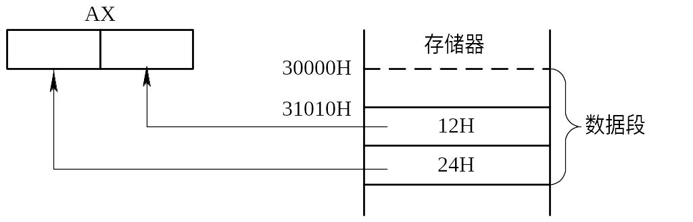
图3.６ 寄存器间接寻址操作图

Slide 48
例如， MOV AX，ES：[BX]
该指令表示将附加数据段偏移量(BX)处的字数据送到AX寄存器中去。
这种寻址方式一般用于访问表格，执行完一条指令后，通过修改SI、DI、BX或BP的内容就可访问到表格的下一数据项的存储单元。

Slide 49
3） Register relative addressing
Like MOV AX, 1234H[SI], relative addressing is much like indexed addressing, but there are some differences. First, the instruction’s offset is added to a different register in each of these addressing modes. In relative addressing, the offset is relative to the program counter’s current value. Second, relative addressing usually uses a special form of radix complement arithmetic. The use of this special arithmetic makes possible branching forward when the offset has a logic 0 in the most significant bit. The special arithmetic also permits branching backward when the offset has a logic 1 in the most significant bit. The offset is then treated as a radix complement number.

Slide 50
3) 寄存器相对寻址
操作数的偏移地址是指定寄存器的值与一个整数之和。这种寻址方式在汇编格式中表示为
① 操作码 变量名[基址寄存器名或变址寄存器名]
或 操作码 [变量名+基址寄存器名或变址寄存器名]
② 操作码 符号名[基址寄存器名或变址寄存器名]
或 操作码 [基址寄存器名或变址寄存器名+符号名]

Slide 51
③ 操作码 [基址寄存器名或变址寄存器名±数字表达式]
例如，TABLE是在数据段定义的一个字节数组的首地址标号(也称变量名)，则：
MOV SI，5
MOV AL，TABLE[SI]
其中，“TABLE[SI]”是寄存器相对寻址方式，也可写成：
MOV AL，[TABLE+SI]

Slide 52
汇编这种寻址方式时，汇编程序将BX或SI或DI或BP寄存器的地址编号写入指令的地址码字段，并且将变量名的偏移地址或符号名的数值或数字表达式的计算结果值作为位移量也写入指令的地址码字段。当机器执行含有这种寻址方式的指令时，依据地址码字段的编号访问得寄存器的值，将其与位移量相加(或相减)，和(差)作为操作数的偏移地址。如果指令中指定的寄存器是BX、SI、DI，则操作数默认在数据段中，取DS寄存器的值作为操作数的段地址值；如果指令中指定的寄存器是BP，则操作数默认在附加数据段中，取ES寄存器的值作为操作数的段地址值，从而算得操作数的20位物理地址，继而访问到操作数。

Slide 53
【例3-6】 TABLE是数据段中定义的一个变量，假设它在数据段中的偏移地址为0100H，有指令：
MOV AX，TABLE[SI]
若(DS)=2000H，(SI)=00A0H，(201A0H)=12H，(201A1H)=34H，则源操作数的20位物理地址=20000H+0100H+00A0H=20000H+01A0H=201A0H
操作的示意图如图3.7所示。当然，该类指令也可用段超越前缀重新指定段寄存器，例如：
MOV AL，ES：TABLE[SI]
这种寻址方式一般用于访问表格，表格首地址可设置为变量名，通过修改SI或DI或BX或BP的内容来访问表格的任一数据项的存储单元。

Slide 54
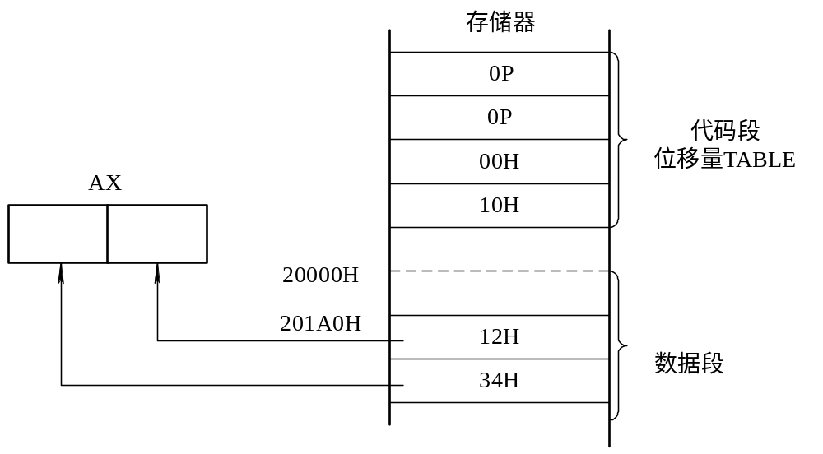
图3.7 寄存器相对寻址操作图

Slide 55
4） Based indexed addressing
Combining the based addressing mode and the indexed addressing mode results in a new, more powerful mode known as based-indexed addressing mode. Let us consider an example of a move instruction using this type of addressing.
MOV AH, [BX] [SI]
Note that the source operand is accessed using based-indexed addressing mode. Therefore, the effective address of the source operand is obtained as
EA = (BX) + (SI)

Slide 56
4） 基址变址寻址
操作数的偏移地址是两个指定寄存器的值之和。这种寻址方式在汇编格式中表示为
[基址寄存器名][变址寄存器名]
或 [基址寄存器名+变址寄存器名]
例如，指令 MOV AX，[BX] [SI]
或写为 MOV AX，[BX+SI]
其中，[BX][SI]、[BX+SI]都是基址变址寻址方式。
当机器执行含有这种寻址方式的指令时，依据地址码字段的值访问得到基址寄存器和变址寄存器的值，将其相加，和作为操作数的偏移地址。

Slide 57
【例3-７】 MOV AX，[BX] [SI](或写为MOV AX，[BX+SI])
若
(DS)=2000H，(BX)=0500H，(SI)=0010H
则
偏移地址=0500H+0010H=0510H
20位物理地址=20000H+0510H
=20510H
如(20510H)=12H，(20511H)=34H，则(AX)=3412H。操作的示意图如图3.5所示。

Slide 58
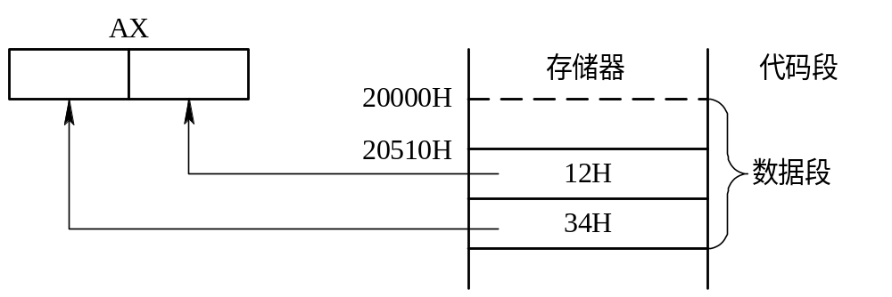
图3.８ 基址变址寻址操作示意图

Slide 59
当然，也可用段超越前缀重新指定段寄存器，例如：
MOV AL，ES：[BX][SI]
这种寻址方式同样用于访问表格或数组。将表格或数组首地址存入基址寄存器，通过修改变址寄存器内容可访问到表格或数组的任一数据项的存储单元。由于这种寻址方式两个寄存器内容都可修改，因此它比寄存器相对寻址更灵活。

Slide 60
5） Relative based indexed addressing
This addressing mode combines all of the features of the addressing modes we have been examining. As with all the others, it still can access memory locations only within one 64KB segment. It does, however, give the programmer the option of using two registers to access stored information, and the addition of the signed displacement makes this addressing mode the most flexible of all, which is called relative based indexed addressing mode.

Slide 61
Here is an example: What memory location is accessed by MOV CL, [BX+DI+2080H]? Assume that the DS register contains 300H, register BX contains 1000H, and register DI contains 10H. Figure 3.13 shows how the three registers and the displacement added to create the memory address 06090H. The byte stored at this location is copied into register CL.

Slide 62
5） 相对基址变址寻址
操作数偏移地址是指定寄存器的值与相对偏移量之和。汇编格式表示为
    ① 变量名[基址寄存器名][变址寄存器名]
    或 变量名[基址寄存器名+变址寄存器名]
    或 [变量名+基址寄存器名+变址寄存器名]
    ② 符号名[基址寄存器名][变址寄存器名]
    或 符号名[基址寄存器名+变址寄存器名]
    或 [符号名+基址寄存器名+变址寄存器名]
    ③ [基址寄存器名+变址寄存器名±数字表达式]

Slide 63
例如， MOV AL，TABLE[BX][SI]
其中“TABLE [BX][SI]”是相对基址变址寻址方式，也可写成：
MOV AL，TABLE[BX+SI]
或 MOV AL，[TABLE+BX+SI]

Slide 64
汇编这种寻址方式时，汇编程序将基址寄存器的地址编号和变址寄存器的地址编号分别写入指令的地址码字段，并且将变量名的偏移地址、符号名的数值或数字表达式的计算结果值作为偏移量也写入指令的地址码字段。当机器执行含有这种寻址方式的指令时，依据地址码字段的值访问得到基址寄存器和变址寄存器的值以及偏移量，将三者相加，和作为操作数的偏移地址。如果指令中指定的基址寄存器是BX，则操作数默认在数据段中，取DS寄存器的值作为操作数的段地址值；如果指令中指定的基址寄存器是BP，则操作数默认在附加数据段中，取ES寄存器的值作为操作数的段地址值，从而算得操作数的20位物理地址，访问到操作数。

Slide 65
【例3-８】 TABLE是数据段中定义的一个符号地址，假设它在数据段中的偏移地址是1000H。则指令
MOV AX，TABLE[BX][DI]
若
(DS)=2000H，(BX)=0100H，(DI)=0020H
则
偏移地址=1000H+0100H+0020H=1120H
20位物理地址=20000H+1120H=21120H
假设 (21120H)=12H，(21121H)=34H，操作过程如图3.6所示。
执行完指令以后，(AX)=3412H。

Slide 66
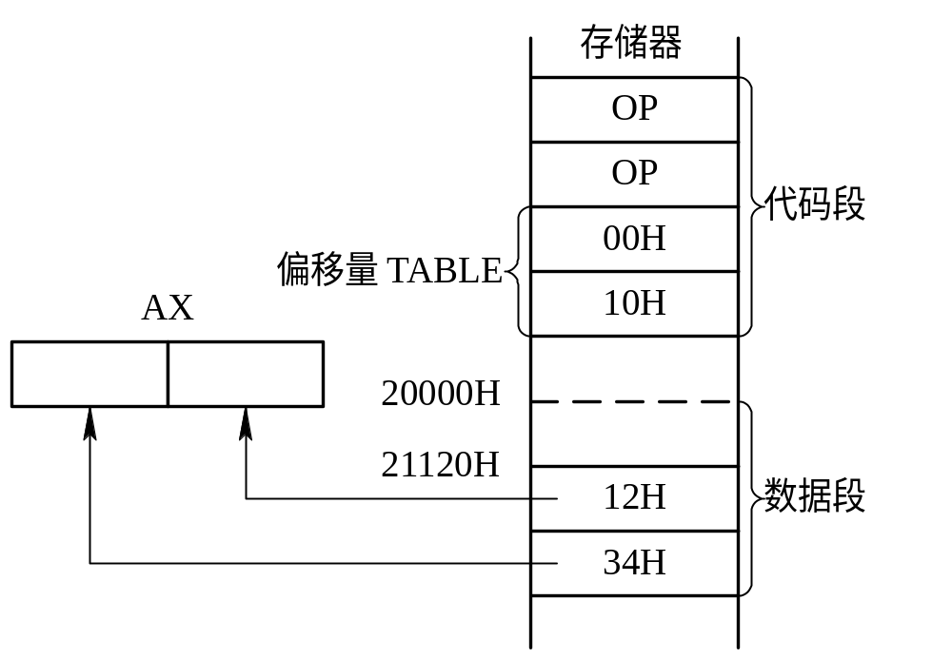
图3.９ 相对基址变址寻址操作示意图

Slide 67
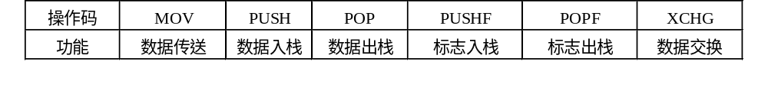
3.3 8088/8086 CPU的指令系统
3.3.1 数据传送指令
8086/8088有四类传送指令，分别是：通用传送指令、累加器专用传送指令、地址传送指令和标志传送指令。
1. 通用传送指令
表3-1 通用传送指令

Slide 68
1)最基本的传送指令MOV
可实现寄存器之间、寄存器和存储器之间传送数据，还可实现将立即数送至寄存器或存储单元的操作。
汇编格式：MOV 目的操作数，源操作数
执行的操作：(目的操作数)←源操作数
功能：将源操作数存入目的操作数的寄存器或存储单元中去。

Slide 69
注意：
① 目的操作数不能是立即寻址方式。
② 源操作数与目的操作数不能同时为存储器寻址方式，即两个内存单元之间不能直接传送数据。
③ 立即数不能直接送段寄存器，即段寄存器只能通过寄存器或存储单元传送数据。
④ 两个段寄存器之间不允许直接传送数据。
⑤ 不允许给CS、IP、PSW三个寄存器传送数据，即这3个寄存器的值用户无权改变。
⑥ 源操作数和目的操作数必须字长相等。
⑦ MOV指令不影响标志位。

Slide 70
【例3-９】DATA是用户定义的一个数据段的段名。则：
  MOV AX，DATA
  MOV DS，AX
两条指令完成对DS段寄存器的赋值。若写成：
MOV DS，DATA
则是错误的。

Slide 71
如果把CPU内部的寄存器细分为段寄存器和寄存器的话，则MOV指令有九种形式：① 从寄存器到寄存器；② 从寄存器到段寄存器；③ 从寄存器到存储器；④ 从段寄存器到寄存器；⑤ 从存储器到寄存器；⑥ 从段寄存器到存储器；⑦ 从存储器到段寄存器； ⑧ 从立即数到寄存器；⑨ 从立即数到存储器。MOV指令的九种形式如图3.14所示。

Slide 72
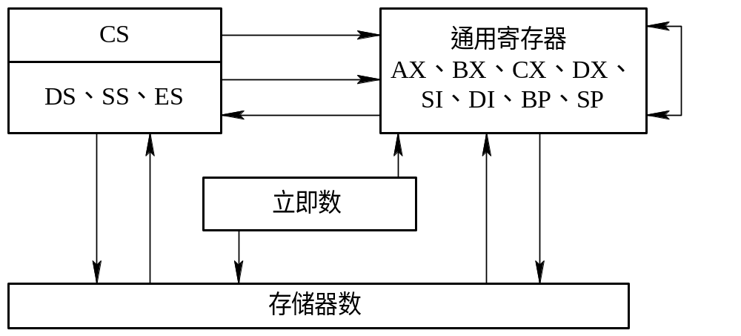
图3.14 MOV指令的九种形式
说明：寄存器寻址有直接、间接、相对、基址变址和相对基址变址五种存储器寻址方式。

Slide 73
2)数据进栈指令PUSH及出栈指令POP
堆栈是由若干个连续存储单元组成的“后进先出”或“先进后出”存储区域，它的段地址存于SS寄存器中，它只有一个数据出入口，堆栈指针寄存器SP任何时候都指向当前的栈顶，入栈出栈都必须通过SP来确定。如果有数据PUSH压入或POP弹出，SP必须及时修改，以保证(SP)始终指向当前的栈顶位置。
在子程序调用和中断处理过程中，分别需要保存返回地址和断点地址，即将当前CS和IP的值压栈；在进入子程序和中断处理后，还需要保存通用寄存器的值；子程序和中断处理程序将要返回时，则要恢复通用寄存器的值；子程序和中断处理程序返回时，要将返回地址或断点地址出栈。这些功能都要通过堆栈指令来实现。

Slide 74
① PUSH指令
汇编格式：PUSH 源操作数
执行的操作：(SP)←(SP)－2 先修改指针
((SP)+1，(SP))←操作数
功能：将16位寄存器、段寄存器、16位存储单元数据压入堆栈。
② POP指令
汇编格式：POP 目的操作数
执行操作：(操作数)←((SP)+1，(SP))
(SP)←(SP)+2 后修改指针

Slide 75
功能：将堆栈中的16位数据送入16位寄存器、段寄存器、16位存储单元中。
说明：
① 在8086/8088中，PUSH、POP指令的操作数不能使用立即寻址方式。POP指令的操作数还不能使用CS寄存器。
② 堆栈中数据的压入、弹出必须以字为单位，所以PUSH和POP指令只能作字操作。
③ 这两条堆栈指令不影响标志位。

Slide 76
【例3-10】 MOV AX，1234H
PUSH AX
设指令执行前(SS)=2000H, (SP)=00FEH，则指令执行过程如图3.15所示，执行后(SS)=2000H, (SP)=00FCH。

Slide 77
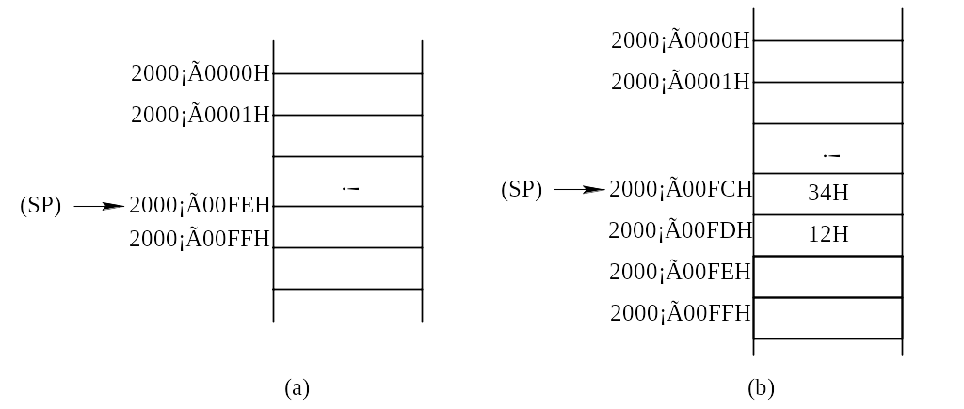
图3.15 压栈操作示意图
(a) 指令执行前情况；(b) 指令执行后情况

Slide 78
3) 标志入栈指令PUSHF
汇编格式：PUSHF
执行的操作：(SP)←(SP)－2
((SP)+1，(SP))←PSW
功能：将标志寄存器内容压入堆栈。

Slide 79
    4) 标志出栈指令POPF
    汇编格式：POPF
    执行的操作：(PSW)←((SP)+1，(SP))
    (SP)←(SP)+2
功能：将16位堆栈数据弹出送入标志寄存器中。
说明：8086/8088指令系统中没有设置改变TF标志位的指令。若要改变TF值，先用PUSHF指令将标志压栈，然后设法改变对应TF标志位的位值，再用POPF指令弹出送给PSW，即可完成改变PSW中TF标志位的值。

Slide 80
【例3-11】 若想设置TF=1，程序段如下：
  PUSHF
  POP AX
  OR AH，01H ；修改TF位
  PUSH AX
  POPF

Slide 81
5)数据交换指令XCHG
数据换指令XCHG可以实现字互换或字节互换。互换可以在寄存器之间进行，也可以在寄存器和存储单元之间进行。
汇编格式：XCHG 目的操作数，源操作数
执行的操作：互换源、目的两个操作数的存放位置。

Slide 82
说明：
① 源、目的操作数的寻址方式不允许是立即寻址方式。
② 两个寻址方式中，必须有一个是寄存器寻址，即两个存储单元之间不能直接互换数据。
③ 所有的段寄存器以及IP寄存器不允许使用本条指令与其他寄存器互换数据。
④ 此指令不影响标志位。

Slide 83
【例3-12】 XCHG BX，[BP+SI]
指令执行前，(BX)=1234H，(BP)=0100H，(SI)=0020H，(SS)=1F00H，(1F120H)=0000H，则
源操作数物理地址=1F00H×10H+0100H+0020H
=1F00H×10H+0120H=1F120H
指令执行后：
(BX)=0000H，(1F120H)=1234H

Slide 84
2. 累加器专用传送指令
这类指令仅限于I/O端口或存储单元与累加器AL(AX)之间传送数据。具体包括IN输入指令、OUT输出指令和XLAT换码指令。
1) IN输入指令
汇编格式：IN AL，I/O口地址表达式
或 IN AX，I/O口地址表达式
执行的操作：
AL←(I/O口地址表达式)
或 AX←(I/O口地址表达式+1)，(I/O口地址表达式)

Slide 85
说明：
① 该指令的目的操作数仅限于累加器，即8位操作采用 AL，16位操作采用AX。
② 如果I/O寻址的口地址号在8位数以内，可以采用直接寻址；如果I/O寻址的口地址号在16位数以内，则必须采用间接寻址，即把16位地址数装入DX中。

Slide 86
2) OUT输出指令
汇编格式： OUT 地址表达式，AL
或 OUT 地址表达式，AX
执行的操作：
I/O口地址←(AL)
或 (I/O口地址+1)，(I/O口地址)←(AX)
说明：同1)。

Slide 87
3) XLAT换码指令
    汇编格式：XLAT或XLAT 地址标号
    执行的操作：(AL)←((BX)+(AL))
说明：
① XLAT指令是将AL的内容替换成存储单元中的一个数，往往用于代码转换，例如，把字符的扫描码转换成ASCII码或者把十六进制数0～F转换成七段数码管显示代码。使用此指令前，先在数据段建立一个表格，表格首地址存入BX寄存器，欲取代码的表内位移量存入AL寄存器中。XLAT指令将(AL)值扩展成16位，与(BX)相加形成一个段偏移地址，段地址取(DS)，据此读出代码送入AL寄存器。

Slide 88
② 该指令有两种格式，第二种格式中的地址标号是指代码表的表首地址。它只是为提高程序可读性而设置的，指令执行时只使用预先存入BX中的代码表首地址，而并不用汇编格式中指定的地址标号。
③ (AL)是一个8位无符号数，所以表格中最多只能存放256个代码。
④ 此指令的执行结果不影响标志位。

Slide 89
【例3-13】 一个七段LED显示代码转换表存于TABLE开始的存储区，则程序段
    MOV AL，4
    MOV BX，OFFSET TABLE
    XLAT
将完成把4的BCD码转换成4的七段LED显示代码的工作。

Slide 90
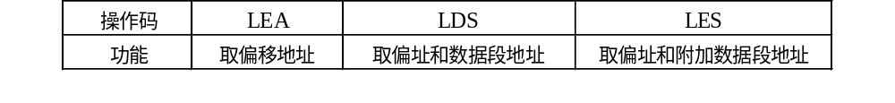
3. 地址传送指令
这组指令都是将地址送到指定的寄存器中，具体有三条，如表3-2所示。
表3-2 地址传送指令

Slide 91
1) LEA偏移地址送寄存器指令
汇编格式：LEA 16位寄存器名，存储器寻址方式
执行的操作：(16位寄存器)←源操作数的偏移地址
说明：
① 这条指令常用在初始化程序段中使一个寄存器成为指针。
② 16位寄存器不包括段寄存器。
③ 这条指令不影响标志位。

Slide 92
【例3-14】 LEA BX，TABLE
TABLE是数据段中定义的地址标号，指令执行前，如果(BX)=0000H，(DS)=2000H，TABLE=20020H，则指令执行后，(BX)=0020H。
2) LDS指针送指定寄存器和DS寄存器指令
汇编格式：LDS 16位寄存器名，存储器寻址方式
执行的操作：将寻址到的存储单元的第一个源操作数(字)送16位寄存器，第二个源操作数(字)送DS寄存器。
说明：① 本条指令中的16位寄存器不允许是段寄存器。
② 本条指令不影响标志位。

Slide 93
【例3-15】 LDS AX，TABLE[SI]
假设(20050H)=12345678H，指令执行前，如果(AX)=0000H，(DS)=2000H，TABLE=20020H，(SI)=0030H，则物理地址=20020+0030H=20050H；指令执行后，(AX)=5678H，(DS)=1234H。

Slide 94
3) LES指针送指定寄存器和ES寄存器指令
汇编格式：LES 16位寄存器名，存储器寻址方式
执行的操作：将寻址到的存储单元的第一个源操作数(字)送16位寄存器，第二个源操作数(字)送ES寄存器。
说明：
① 16位寄存器不允许是段寄存器。
② 本条指令不影响标志位。

Slide 95
4. 标志传送指令
这组指令包括LAHF标志送AH和SAHF AH送标志寄存器。
1) LAHF标志送AH指令
汇编格式：LAHF
执行的操作：(AH)←(PSW的低8位)
说明：此指令具体操作如图3.9所示。
2) SAHF AH送标志寄存器指令
汇编格式：SAHF
执行的操作：(PSW的低8位)←(AH) ，该指令是LAHF指令的逆操作。

Slide 96
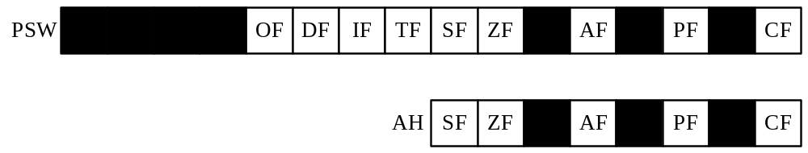
图3.16 LAHF指令操作

Slide 97
3.3.2 算术运算指令
算术运算指令包括二进制数的运算及十进制数的运算指令。算术运算指令用来执行加、减、乘、除算术运算，它们有双操作数指令，也有单操作数指令，单操作数指令不允许使用立即寻址方式。乘法和除法指令的目的操作数采用隐含寻址方式，汇编指令只指定源操作数，源操作数不允许使用立即寻址方式。双操作数指令不允许目的操作数为立即寻址，不允许两个操作数同时为存储器寻址。另外，不论是双操作数还是单操作数，都不允许使用段寄存器。段寄存器只能被传送、压栈、出栈。特别要强调的是，当汇编程序无法确定指令中操作数的长度时，必须用BYTE PTR、WORD PTR、DWORD PTR伪指令来指定操作数的长度。

Slide 98

1. 加法指令
加法指令包括三条指令，如表3-3所示。
表3-3 加法指令

Slide 99
1) ADD加法指令
汇编格式：ADD 目的操作数，源操作数
执行的操作：(目的操作数)←源操作数+目的操作数
2) ADC带进位加法指令
汇编格式：ADC 目的操作数，源操作数
执行的操作：(目的操作数)←源操作数+目的操作数+CF
3) INC增量指令
汇编格式：INC 操作数
执行的操作：(操作数)←操作数+1

Slide 100
以上三条指令都可作字或字节运算，除INC指令不影响CF标志位外，其他标志位都受指令操作结果的影响。
PSW中的标志位共有9位，其中最主要的是ZF、SF、CF、OF四位。ZF表示结果是否为零，SF表示结果的符号位，CF表示最高有效位是否有向更高位的进位，OF表示结果是否溢出。对加法指令来讲，如果操作数是无符号数，则最高有效位有向更高位的进位说明运算结果超出了机器位数所能表示的最大数。因此，CF标志位实质上是表示无符号数有无溢出。而OF标志位表示有符号数有无溢出。

Slide 101
【例316】 完成双字长相加，被加数存放在DX与AX中，加数放在BX与CX中，和放在DX与AX中。程序段如下：
    ADD AX，CX
    ADC DX，BX ；高位运算时要考虑低位的进位

Slide 102
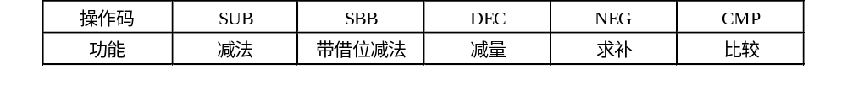
2. 减法指令
减法指令包括五条指令，如表3-4所示。
表3-4 减法指令

Slide 103
1) SUB减法指令
汇编格式：SUB 目的操作数，源操作数
执行的操作：(目的操作数)←目的操作数－源操作数
2) SBB带借位减法指令
汇编格式：SBB 目的操作数，源操作数
执行的操作：(目的操作数)←目的操作数－源操作数－CF

Slide 104
3) DEC减量指令
汇编格式：DEC 操作数
执行的操作：(操作数)←操作数－1
4) NEG求补指令
汇编格式：NEG 操作数
执行的操作：(操作数)←0－操作数

Slide 105
说明：
① 0－操作数 = －操作数，在微型计算机中，带符号的二进制数值数据都采用补码编码，因此，此处的操作数是补码，所以求 -操作数实质上是求补操作。
② 只有当操作数为0时求补运算的结果使CF=0，其他情况则均为1；只有当操作数为－128或－32 768时使OF=1，其他情况则均为0。

Slide 106
5) CMP比较指令
汇编格式：CMP 目的操作数，源操作数
执行的操作：目的操作数－源操作数。
说明：本条指令相减结果不保存，只是根据结果设置标志位。在实际应用中，CMP指令后往往跟着一个条件转移指令，根据比较结果产生不同的分支。

Slide 107
以上五条指令都可作字或字节运算。另外，除DEC指令不影响CF标志位外，其他指令都对标志位有影响。减法指令对标志位的影响与加法指令类似，所不同的是CF位。前面说过，CF表示机器的最高有效位有向更高位的进位。对减法指令来讲，恰好相反，若机器最高有效位没有向更高位的进位时，CF=1，否则CF=0。对用户来讲，减数大于被减数，此时有借位则CF=1，否则CF=0。

Slide 108
【例3-17】 完成双字长相减操作，被减数存放在DX与AX中，减数存放在BX与CX中，差放在DX和AX中。程序段如下：
    SUB AX，CX
    SBB DX，BX

Slide 109
3. 乘法指令
乘法指令可对字节、字进行操作，且可对有符号数整数或无符号数整数进行操作。两个8位数相乘，结果为16位数；两个16位数相乘，结果为32位数。乘法指令有两条。
    1) MUL无符号数乘法指令
    汇编格式：MUL 源操作数
    执行的操作：若为字节操作 (AX)←(AL)×源操作数
    若为字操作 (DX), (AX)←(AX)×源操作数

Slide 110
2) IMUL有符号数乘法指令
汇编格式：IMUL 源操作数
执行的操作：与MUL相同，只是处理的数据是有符号数，而MUL处理的数据是无符号数。

Slide 111
说明：
① 在乘法指令中，被乘数(即目的操作数)隐含在AX(字运算)或AL(字节运算)中，乘数(即源操作数)由指令寻址，其寻址方式可以是除立即寻址方式之外的任何数据寻址方式，它同时也决定了乘法是字运算还是字节运算。两个8位数相乘其积是16位，存放在AX中；两个16位数相乘其积是32位，存放在DX、AX中，其中DX存放高位字，AX存放低位字。

Slide 112
② 乘法指令对除CF和OF以外的标志位无定义(即这些标志位的状态是不定的)。对于MUL指令，如果乘积的高一半为0，则CF和OF均为0；否则CF和OF均为1。对IMUL指令，如果乘积的高一半是低一半的符号扩展，则CF和OF均为0；否则均为1。测试这两个标志位，可知道乘积的高位字节或高位字是否是有效数字。

Slide 113
【例3-18】 MUL CL
        IMUL DL
        MUL BYTE PTR [BX]
        IMUL NUMR ；NUMR是变量名

Slide 114
4. 除法指令
与乘法指令一样，除法指令也可对字节、字数据进行操作，而且这些数可以是有符号数整数或无符号数整数。除法指令要求被除数的长度必须是除数的两倍，也就是说，字节除法是用16位数除以8位数；字除法是用32位数除以16位数。除法指令也有两条。

Slide 115
1) DIV无符号数除法指令
汇编格式：DIV 源操作数
执行的操作：若为字节操作：(AL)←(AX)/源操作数的商
(AH)←(AX)/源操作数的余数
若为字操作： (AX)←(DX、AX)/源操作数的商
(DX)←(DX、AX)/源操作数的余数
商和余数均为无符号数。

Slide 116
2) IDIV有符号数除法指令
汇编格式：IDIV 源操作数
执行的操作：与DIV相同，只是操作数是有符号数，商和余数均为有符号数，余数符号同被除数符号。

Slide 117
说明：
① 在除法中，被除数(即目的操作数)隐含在AX(字节运算)或DX，AX(字运算)中，除数(即源操作数)由指令寻址，其寻址方式可以是除立即寻址方式之外的任何数据寻址方式，寻址方式同时也决定了除法是字节运算还是字运算。16位数除以8位数，商是8位，存放在AL中，余数是8位，存放在AH中；32位数除以16位数，商是16位，存放在AX中，余数是16位，存放在DX中。

Slide 118
② 一条除法指令可能导致两类错误：一类是除数为零；另一类是除法溢出。当被除数的绝对值大于除数的绝对值时，商就会产生溢出。如，(AX)=2000被2除，由于8位除法的商将存于AL中，而结果1000无法存入AL中，导致除法溢出。当产生这两类除法错误时，微处理器就会产生除法错中断警告。
③ 除法指令对所有标志位无定义。

Slide 119
【例3-19】 DIV CL ；AX的内容除以CL的内容，无符号商存于AL，余数存于AH
IDIV DL ；AX的内容除以DL的内容，带符号商存于AL，余数存于AH
DIV BYTE PTR[BP]
；AX的内容除以堆栈段中由BP寻址的字节存储单元的内容，无符号的商存于AL中，余数存于AH中
IDIV WORD PTR[AX] ；DX，AX的内容除以数据段 中由AX寻址的字存储单元的 内容，带符号的商存于AX中，余数存于DX中

Slide 120
5. 符号扩展指令
由于乘法指令要求字运算时，被乘数必须为16位；除法指令要求字节运算时，被除数必须为16位，字运算时，被除数必须为32位。因此，往往需要用扩展的方法获得所需长度的操作数，而完成这一转换，对无符号数和带符号数是不同的。对无符号数来说，必须进行零扩展，也就是说，AX的高8位必须清零或DX必须清零。对带符号数来说，必须用下面介绍的两条符号扩展指令来扩展。

Slide 121
1) CBW字节转换为字指令
汇编格式：CBW
执行的操作：将(AL)的符号扩展到(AH)中去。如果(AL)的最高有效位为0，则(AH)=00H；如(AL)的最高有效位为1，则(AH)=0FFH。

Slide 122
2) CWD字转换为双字指令
汇编格式：CWD
执行的操作：将(AX)的符号扩展到(DX)中去。如果(AX)的最高有效位为0，则(DX)=00H；如(AX)的最高有效位为1，则(DX)=0FFH。
这两条指令都不影响标志位。

Slide 123
【例3-20】 使NUMB字节存储单元的内容除以NUMB1字节存储单元的内容，将商存于ANSQ字节单元中，余数存于ANSR字节单元中。程序段如下：
    MOV AL，NUMB
    CBW
    DIV NUMB1
    MOV ANSQ，AL
    MOV ANSR，AH

Slide 124
6. 十进制调整指令
计算机不但能进行二进制运算，还能进行十进制运算。进行十进制运算时，首先将十进制数据编码为BCD码，然后用前面介绍的二进制算术运算指令进行运算，之后再进行十进制调整，即可得正确的十进制结果。
BCD码有两种存储格式：压缩和非压缩。压缩BCD码指每个字节存储两个BCD码；非压缩BCD码指每个字节存储一个BCD码，其中低4位存储数字的BCD码，高4位为0。数字0～9的ASCII码是一种准非压缩BCD码，即低四位为BCD值，高四位有数值，处理掉高四位的数值即为非压缩BCD码。

Slide 125
1) 压缩的BCD码调整指令
● DAA：加法的十进制调整指令
汇编格式： DAA
执行的操作：调整(AL)中的二进制BCD码的和。调整方法如下：
若AF=1或者(AL)的低4位是在AH～FH之间，则(AL)加06H，且自动置AF=1；
若CF=1或者(AL)的高4位是在AH～FH之间，则(AL)加60H，且自动置CF=1。

Slide 126
说明：
① 本条指令对PSW中的OF标志无定义，会影响所有其他标志位。
② 使用本条指令之前，需将十进制数先用ADD或ADC指令相加，和存入AL中。

Slide 127
【例3-21】 编写程序段完成1234+3099的操作。程序段如下：
  MOV DX，1234H
  MOV BX，3099H
  MOV AL，BL
  ADD AL，DL
  DAA
  MOV CL，AL
  MOV AL，BH
  ADC AL，DH
  DAA
  MOV CH，AL

Slide 128
  ● DAS：减法的十进制调整指令
  汇编格式：DAS
  执行的操作：调整(AL)中的差。调整方法如下：
  若AF=1，则(AL)减06H；
  若CF=1，则(AL)减60H。
说明：
① 本条指令对PSW中的OF标志无定义，会影响其他所有标志位。
② 使用本条指令之前,需将十进制数BCD码用SUB或SBB指令相减,差存入(AL)中。

Slide 129
【例3-22】 编写程序段完成1234 -3099的操作。
只需将上例中的ADD、ADC分别改为SUB、SBB，将DAA改为DAS即可。我们来分析一下程序的执行过程：

Slide 130
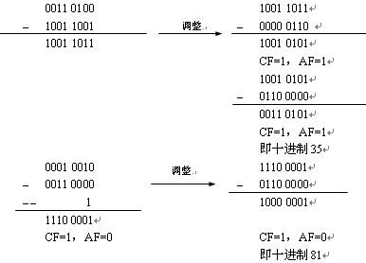

Slide 131
所以计算机算得：1234 -3099=8135，CF=1。乍看此结果好象有错，1234 -3099应该为 -1865。其实，结果是对的，8135是 -1865的十进制补码。即[-1865]补=104-1865=8135。CF=1表示有借位。

Slide 132
2) 非压缩的BCD码调整指令
● AAA：加法的非压缩调整指令
汇编格式：AAA
执行的操作：调整(AL)中的和，其中和是非压缩BCD码或准非压缩BCD格式。
调整步骤：
(1) 若AF=1或者(AL)的低4位在AH～FH之间，则(AL)+06H，(AH)←(AH)+1，置AF=1。
(2) 清除(AL)的高4位。
(3) CF←AF。

Slide 133
说明：
① 本条指令除影响AF和CF标志位外，对其余标志位均无定义。
② 使用本条指令前，先将非压缩BCD码的和存入AL中。

Slide 134
【例3-23】 符号9的ASCII与9的ASCII相加，求出ASCII码的和。
  MOV AX，39H
  ADD AL，39H
  AAA
  ADD AX，3030H

Slide 135
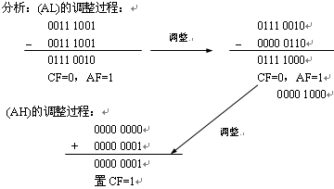

Slide 136
所以，AAA指令执行以后，(AX)=18H，指令ADD AX，3030H执行以后，(AX)=3138H，即ASCII码的18，且CF=1表示低位向高位产生了进位。

Slide 137
● AAS：减法压缩调整指令。
汇编格式：AAS
执行的操作：调整(AL)中的差，其中AL中的内容是非压缩的BCD码或准非压缩BCD格式。

Slide 138
调整步骤：
(1) 若AF=1，则(AL)－06H，(AH)←(AH)－1。
(2) 清除(AL)高4位。
(3) CF←AF。
说明：
① 本条指令除影响AF和CF标志位外，对其余标志位均无定义。
② 使用本条指令之前，先将非压缩BCD码的差存入AL中。

Slide 139
● AAM乘法的非压缩调整指令
汇编格式：AAM
执行的操作：将(AL)÷0AH
(AH)←商， (AL)←余数
说明：
① 本条指令根据(AL)设置SF、ZF、PF。对OF、CF、AF位无定义。
② 使用本指令之前，先用MUL指令将两个非压缩的一位BCD码相乘(要求其高4位为0)，结果存入AL寄存器中。

Slide 140
【例3-24】 求7×9的乘积。运算程序如下。
MOV AL，07H
MOV BL，09H
MUL BL
AAM
分析：执行MUL后，(AL)=3FH
执行AAM后，(AH)=06H，(AL)=03H，即7×9=63

Slide 141
● AAD除法的非压缩调整指令
汇编格式：AAD
执行的操作：调整(AX)中的二位非压缩BCD码(每个字节的高4位为0)为二进制数，并存放在AL中。
调整步骤是：(AL)←(AH)×10+(AL)；(AH)←0
说明：
① 本条指令根据AL寄存器的结果设置SF、ZF、PF。对OF、CF、AF无定义。
② 在进行二位十进制数除以一位十进制数时，先将二位十进制数的非压缩格式存入AX中，其中AH中存放高位，AL中存放低位，各自的高4位必须均为0。然后用本条AAD指令将AX中的内容转换成二进制数，存放入AL中，再用DIV指令相除。

Slide 142
【例3-25】 编写程序段，使
C←B/A的商
R←B/A的余数
其中，B字单元中存放着用非压缩BCD码表示的二位十进制数；A字单元中存放着用非压缩BCD码表示的一位十进制数，程序如下：
  MOV AX，WORD PTR B
  AAD
  DIV BYTE PTR A ；余数在AH中，商 在AL中
  MOV BYTE PTR R，AH
  AAM
  MOV WORD PTR R，AX

Slide 143
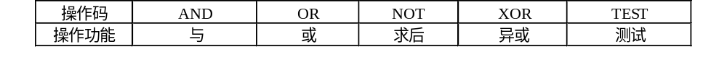
3.3.3 逻辑运算和移位指令
1. 逻辑运算指令
逻辑运算指令可对8位数或16位数进行逻辑运算。逻辑运算是按位操作的，如表3-5所示。
表3-5 逻辑运算指令

Slide 144
AND、OR、XOR和TEST四条指令的使用形式很相似，都是双操作数指令，操作数的寻址方式的规定与算术运算指令相同，对标志位的影响也相同，使CF=0，OF=0，AF位无定义，SF、ZF、PF根据运算结果设置。

Slide 145
1) AND逻辑与指令
汇编格式：AND 目的操作数，源操作数
执行的操作：(寻址到的目的地址)←目的操作数∧源操作数
说明：
① 符号“∧”表示逻辑与操作。
② 本条指令通常用于使某个操作数中的若干位维持不变，而使另外若干位为0的操作，也称屏蔽某些位。要维持不变的位必须和“1”相“与”，而要置为0的位必须和“0”相“与”。

Slide 146
【例3-26】 屏蔽(AL)中的高4位。
AND AL，00001111B
此指令执行前后，(AL)无变化，但执行后使标志位发生了变化，即CF=0，OF=0。

Slide 147
2) OR逻辑或指令
汇编格式：OR 目的操作数，源操作数
执行的操作：(寻址到的目的地址)←目的操作数∨源操作数
说明：
① 符号“∨”表示逻辑或操作。
② 本条指令通常用于使某个操作数中的若干位维持不变，而使另外若干位置1的场合。要维持不变的位必须和“0”相“或”，而要置为1的位必须和“1”相“或”。

Slide 148
【例3-27】 OR AL，10000000B
若执行前(AL)=0FH，则执行后(AL)=8FH。
指令执行前后，(AL)不变，但执行后标志位发生了变化，即CF=0，OF=0。

Slide 149
3) XOR逻辑异或指令
汇编格式：XOR 目的操作数，源操作数
执行的操作：(寻址到的目的地址)←目的操作数∨源操作数
说明：
① 符号∨表示异或操作。
② 本条指令通常用于使某个操作数清为零，同时使CF=0；或常用于判断两个数是否相等；也可用于使操作数中的若干位维持不变，而使另外若干位取反的操作。维持不变的这些位与“0”相“异或”，而要取反的那些位与“1”相“异或”。

Slide 150
【例3-28】 XOR AL，AL
指令执行后，(AL)=0，CF=0，OF=0。
这种方法常用于检测数值是否匹配。
【例3-29】 使(AL)中的最高位和最低位取反，其他位保持不变。
XOR AL，10000001B

Slide 151
4) TEST测试指令
汇编格式：TEST 目的操作数，源操作数
执行的操作：目的操作数∧源操作数
说明：
① 本条指令中两操作数相与的结果不保存。
② 本条指令通常用于在不改变原有操作数的情况下，用来检测某一位或某几位的条件是否满足，用于条件转移指令的先行指令。不检测的那些位与“0”相“与”，即将不检测的位屏蔽掉；检测的那些位与“1”相“与”，保持不变。

Slide 152
【例3-30】 检测(AL)的最高位是否为1，若为1则转移，否则顺序执行。
      TEST AL，10000000B
      JNZ AA
    AA：
…
…

Slide 153
5) NOT逻辑非指令
汇编格式：NOT 目的操作数
执行的操作：(寻址到的地址)←(操作数)
说明：
① 寻址方式不允许为立即寻址方式及段寄存器。
② 本条指令不影响标志位。
【例3-31】 NOT AL
若执行前(AL)=00111100B，则执行后(AL)=11000011B。

Slide 154
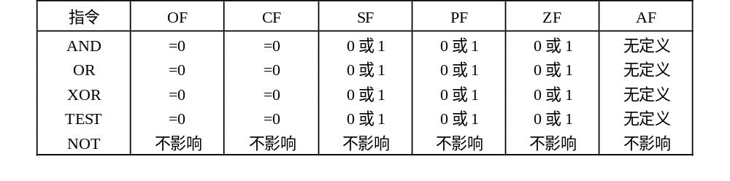
6) 逻辑运算指令对标志位的影响
由于逻辑运算操作是按位进行的，所以对标志位的影响不同于算术运算操作，对标志位的具体影响见表3-6。
表3-6 逻辑运算指令对标志位的影响

Slide 155
2. 移位指令
这组指令可以对8位或16位操作数进行操作，按移位方式分为三种。
1) 逻辑移位指令
● SHL逻辑左移指令
汇编格式：SHL 除立即数及段寄存器之外的操作数，移位次数
执行的操作：将操作数逻辑左移指定次数，如图3.10(a)所示。
说明：移位次数可以指定为1或大于1的数。若大于1次，则在该移位指令之前把移位次数存入CL寄存器中，而在移位指令中的移位次数写为CL即可。移位次数的规定同样适用于以下所有的移位指令。

Slide 156
● SHR逻辑右移指令
汇编格式：SHR 除立即数及寄存器之外的操作数，移位次数
执行的操作：将操作数逻辑右移指定次数，如图3.10(b)所示。

Slide 157
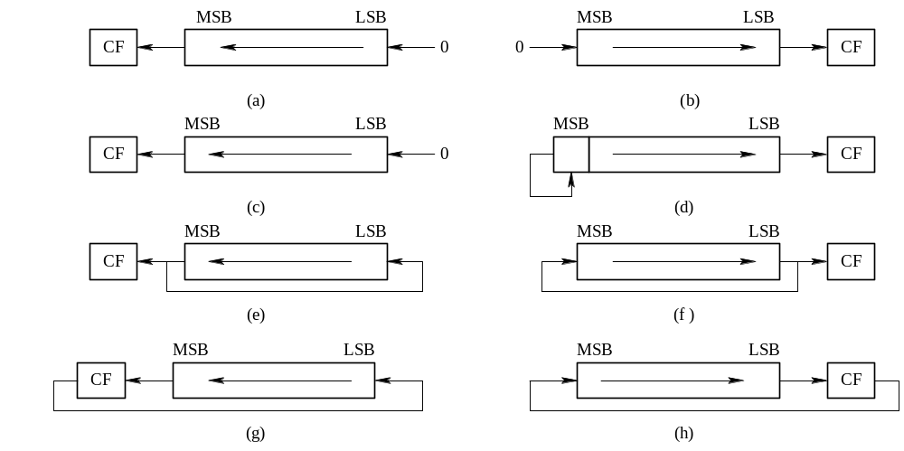
图3.10 循环移位指令操作示意图
(a) 逻辑左移指令；(b) 逻辑右移指令；(c) 算术左移指令；
(d) 算术右移指令；(e) 小循环左移指令；(f) 小循环右移指令；
(g) 大循环左移指令；(h) 大循环右移指令

Slide 158
2) 算术移位指令
● SAL算术左移指令
汇编格式：SAL 除立即数及段寄存器之外的操作数，移位次数
执行的操作：将操作数算术左移指定次数，如图3.10(c)所示。
由上可看出，SAL和SHL执行的操作一样。

Slide 159
● SAR算术右移指令
汇编格式：SAR 除立即数及段寄存器之外的操作数，移位次数
执行的操作：将寻址到的操作数算术右移指定次数，如图3.10(d)所示。
上述两类移位指令对标志位的影响是一样的：CF位根据各条指令的移动结果设置；OF位只有当移动次数为1时才是有效的，当移位前后最高有效位的值发生了变化，则置OF=1，否则置OF=0；SF、ZF、PF位则根据移位后的结果而设置。
上述两类移位指令的处理对象有所不同：逻辑移位适用于对无符号数的处理，算术移位适用于对有符号数的处理。每左移一位相当于乘以2，每右移一位相当于除以2。

Slide 160
3) 小循环移位指令
循环移位按是否与“进位”位CF一起循环的情况，又分为小循环(自身循环)和大循环(包括CF一起)两种。
● ROL循环左移指令
汇编格式：ROL 除立即数和段寄存器之外的操作数，移位次数
执行的操作：操作数循环左移指定次数，如图3.10(e)所示。
● ROR循环右移指令
汇编指令：ROR 除立即数和段寄存器之外的操作数，移位次数
执行的操作：操作数循环右移指定次数，如图3.10(f)所示。

Slide 161
4) 大循环移位指令
● RCL带进位循环左移指令
汇编格式：RCL 除立即数和段寄存器之外的操作数，移位次数
执行的操作：操作数循环左移指定次数，如图3.10(g)所示。

Slide 162
● RCR带进位循环右移指令
汇编格式：RCR 除立即数和段寄存器之外的操作数，移位次数
执行的操作：操作数循环右移指定次数，如图3.10(h)所示。
循环移位指令只影响CF和OF标志位，具体规则同移位指令，不影响其他标志位。
这类指令一般用于实现循环式控制、高低字节互换或与算术、逻辑移位指令一起实现双倍字长或多倍字长的移位。

Slide 163
【例3-32】 将(AX)乘以10。
十进制数10的二进制形式为1010，即权为2和权为8的位为1，故采用2×(AX)+8×(AX)，结果为10×(AX)。程序段如下：
    SHL AX，1
    MOV BX，AX
    SHL AX，1
    SHL AX，1
    ADD AX，BX

Slide 164
上例说明，左移一位相当于乘2，右移一位相当于除2，意味着利用移位指令可以完成乘除运算。由于利用移位做乘除运算的程序运行速度大大快于乘除运算指令的执行速度，所以，移位指令适用于乘除运算的程序设计。

Slide 165
3.3.4 串操作指令
1. 串传送指令
每条串传送指令都可传送一个字节或一个字。如果加上前缀REP可实现重复传送，传送一个字节块或一个字块，具体格式如下：
REP MOVS/LODS/STOS
  执行的操作：
  (1) 如(CX)=0，则退出本条指令的执行，否则继续执行。
  (2) (CX)←(CX)－1。
  (3) 执行REP之后的串传送指令。
  (4) 重复(1)～(3)。

Slide 166
    1) MOVS指令
    汇编格式1： MOVSB
    汇编格式2： MOVSW
    汇编格式3： MOVS 目的操作数，源操作数
格式说明：汇编格式1、2中明确注明了是传送字节还是字。若使用汇编格式3，则在操作数的寻址方式中(除数据段定义的变量名外)应表明是传送字还是字节。例如
MOVS ES：BYTE PTR[DI]，DS：[SI]
因为MVOS的源操作数及目的的操作数的存放地点是隐含规定好了的(这在下面的介绍中可以看出)，所以第1种格式中的源目的操作数只供汇编程序作类型检查用。

Slide 167
执行的操作：
(1) ((ES)：(DI))←((DS)：(SI))
(2) 若传送字节是：(SI)←(SI)±1，(DI)←(DI)±1时，则当方向标志位DF=0时用“+”，DF=1时用“－”；若传送字是：(SI)←(SI)±2，(DI)←(DI)±2时，则方向标志位DF=0时用“+”，DF=1时用“－”。

Slide 168
说明：
① 本条指令不影响标志位。
② MOVS指令采用隐含寻址方式，实现将数据段中由(SI)指向的一个字节或字传送到附加数据段中由(DI)指向的一个字节或字存储单元中去，然后根据DF和字或字节的规定对SI和DI指针进行修改。一般情况下源操作数在数据段，目的操作数在附加段。如果同段数据传送，允许源操作数使用段超越前缀来修改所在段，也可以采用两段合一的方法，即DS和ES同时指向同一数据段。
③ 若想实现传送一个字节块或一个字块，必须先把传送字或字节的长度送CX寄存器中去，MOVS指令加前缀REP。

Slide 169
指令在操作之前必须做好以下初始化工作：
(1) 把存放于数据段中的源数据串的首地址(如反向传送则应是末地址)存入(SI)。
(2) 把将要存放于附加段中的目的数据串的首地址(如反向传送则应是末地址)存入(DI)。
(3) 把数据串长度存入(CX)。
(4) 设置方向标志位DF的值(CLD指令使DF=0，STD指令使DF=1)。

Slide 170
    2) LODS指令
    汇编格式1：LODSB
    汇编格式2：LODSW
    汇编格式3：LODS 源操作数存储器寻址方式
    执行的操作：
    (1) 若字节： AL←((DS)：(SI))
    若 字： AX←((DS)：(SI))

Slide 171
(2) 若字节： (SI)←(SI)±1 (DF=0用“+”，否则用“－”)
若 字： (SI)←(SI)±2 (DF=0用“+”，否则用“－”)
说明：
① 本条指令不影响标志位。
② 本条指令是隐含寻址，将数据段中(SI)指向的一个字或字节送入AL或AX，格式3中的源操作数只供汇编程序作类型检查。
③ 本条指令一般不与REP联用。

Slide 172
  3) STOS指令
  汇编格式1：STOSB
  汇编格式2：STOSW
  汇编格式3：STOS目的操作数
  执行的操作：
  (1) 若字节： ((ES)：(DI))←AL
  若 字： ((ES)：(DI))←AX
  (2) 若字节： (DI)←(DI)±1 (DF=0用“+”，否则用“－”)
  若 字： (DI)←(DI)±2 (DF=0用“+”，否则用“－”)

Slide 173
说明：
① 本条指令不影响标志位。
② 与上两条指令相同，汇编格式3中的目的操作数只供汇编程序作类型检查。
③ 本条指令可与REP联合使用，一般用来实现清除内存某一区域。

Slide 174
2. 串比较指令
每条串比较指令都可比较两个字或字节操作数的大小，但不保存结果。若加上重复前缀REPE/REPZ或REPNE/REPNZ，可按一定条件重复比较。
● REPE/REPZ
该前缀的含义是：当相等/为零时重复比较。
汇编格式：REPE/REPZ CMPS/SCAS

Slide 175
执行的操作：
(1) 当(CX)=0(即数据串比较完成)或ZF=0(即某次比较结果不相等)时退出，否则(即
  (CX)≠0且ZF=1)往下执行。
  (2) (CX)←(CX)－1。
  (3) 执行其后的串比较指令。
  (4) 执行(1)～(3)。

Slide 176
说明：
① REPE与REPZ是完全相同的，只是表达式不同而已。与REP相比，退出重复执行的条件除(CX)=0外，还增加了ZF=0的条件，也就是说，只要两数相等就可继续比较，如果遇到两数不相等可提前结束比较操作。

Slide 177
② (CX)的递减不影响标志位。
● REPNE/REPNZ
该前缀的含义是：当不相等/不为零时重复比较。
汇编格式：REPNE/REPNZ CMPS/SCAS
执行的操作：除退出条件为(CX)=0或ZF=1外，其他操作与REPE/REPZ相同。也就是说，只要两数不相等就可继续比较，如果遇到两数相等可提前结束比较操作。

Slide 178
1) CMPS指令
汇编格式1：CMPSB
汇编格式2：CMPSW
汇编格式3：CMPS 源操作数存储器寻址方式，目的操作数存储器寻址方式执行的操作：
(1) ((DS)：(SI))－((ES)：(DI))
(2) 若字节是(SI)←(SI)±1，(DI)←(DI)±1时，则方向标志位DF=0用“+”，否则用“－”；若字是(SI)←(SI)±2(DI)(DI)±2时，则方向标志位DF=0用“+”，否则用“－”。

Slide 179
说明：
① 本条指令执行后，根据两操作数相减结果置标志位，但不保存结果。
② 本条指令与REPE/REPNE相联合可实现两个数据串的比较。

Slide 180
2) SCAS指令
  汇编格式1：SCASB
  汇编格式2：SCASW
  汇编格式3：SCAS目的操作数
  执行的操作：
(1) 若字节是：(AL)－((ES)：(DI))
若字：(AX)－((ES)：(DI))

Slide 181
说明：
① 本指令根据相减结果置标志位。
② 本指令与REPE/REPNE相联合可实现从一个字符串中查找一个指定的字符的功能。

Slide 182
【例3-33】 假设有一起始地址为BLOCK，长度为100个字节的存储区，现要对这一存储区进行测试，看其中是否有内容为00H的存储单元。
    MOV DI，OFFSET BLOCK
    CLD
    MOV CX，100
    XOR AL，AL
    REPNE SCASB
    JZ FOUND
  FOUND：
…
…

Slide 183
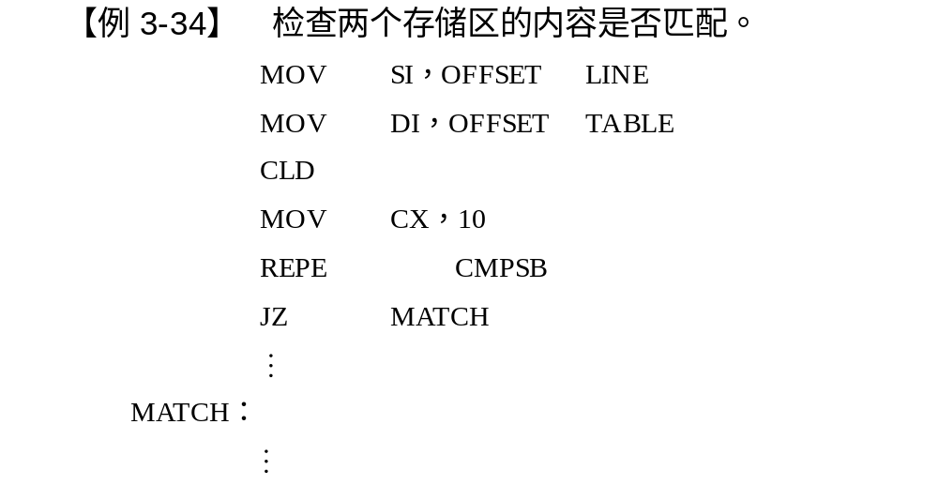

Slide 184
3.3.5 控制转移指令
控制转移指令中包括四类指令：无条件转移和条件转移指令；子程序调用和返回指令；循环控制指令；中断指令及中断返回指令。
转移指令是一种主要的程序控制指令，其中无条件转移指令使编程者能够跳过程序的某些部分转移到程序的任何分支去。条件转移指令可使编程者根据测试结果来决定转移到何处去。测试的结果保存在标志位中，然后又被条件转移指令检测。

Slide 185
1. 无条件转移指令JMP
JMP指令的功能就是无条件地转移到指令指定的地址去执行从该地址开始的指令序列。它在实际使用中有以下四种格式。
1) 段内直接转移
(1) 段内直接短转移。
汇编格式：JMP SHORT 转移地址标号
机器指令的格式：如图3.18所示。
执行的操作：(IP)←(当前IP)+8位位移量
转移的范围：转到本条指令的下一条指令的－128～+127个字节的范围内。
功能：无条件转移到指定的地址标号处开始往下执行指令。

Slide 186
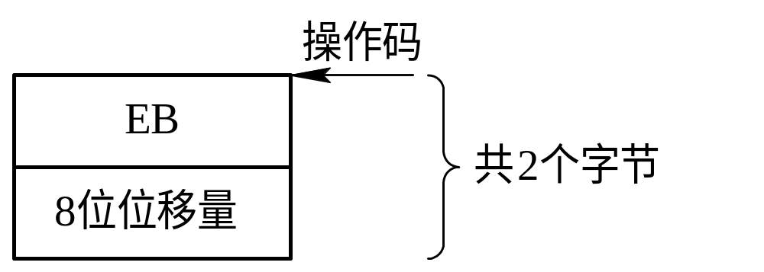
图3.18 段内直接短转移指令格式

Slide 187
注意：短转移的位移量是一个由－128～+127之间1字节带符号数所表示的距离，当执行短转移指令时，位移量被符号扩展并与指令指针(IP)相加生成一个当前代码段中转移的目的地址，然后转移到这一新地址继续执行下一条指令。另外，从上面的执行过程可看出，短转移又属于相对转移，因为它转移的目标地址是相对当前位置偏移了若干字节，故它又是可重定位的。这是因为，若将代码段移到存储器中一个新地方，转移指令与转移目标地址指令之间的差保持不变，因此，可简单地用移位代码来实现对它的重定位。

Slide 188
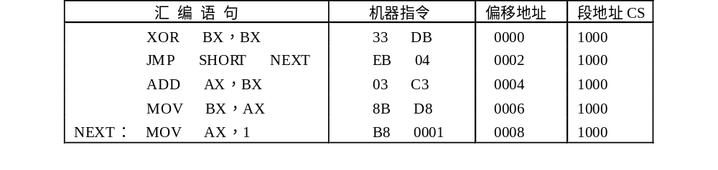
【例3-35】 设有一段程序如表3-7所示，假定(CS)=1000H。
表3-7 例3-35的程序

Slide 189
执行JMP指令时，算得
转移地址偏移地址=当前(IP)+位移量=0004H+0004H=0008H
转移地址段地址=当前(CS)=1000H
这样，机器就转移到1000：0008H处，即20位物理地址=10000H+0008H=10008H处，正是NEXT处。如图3.19所示。

Slide 190
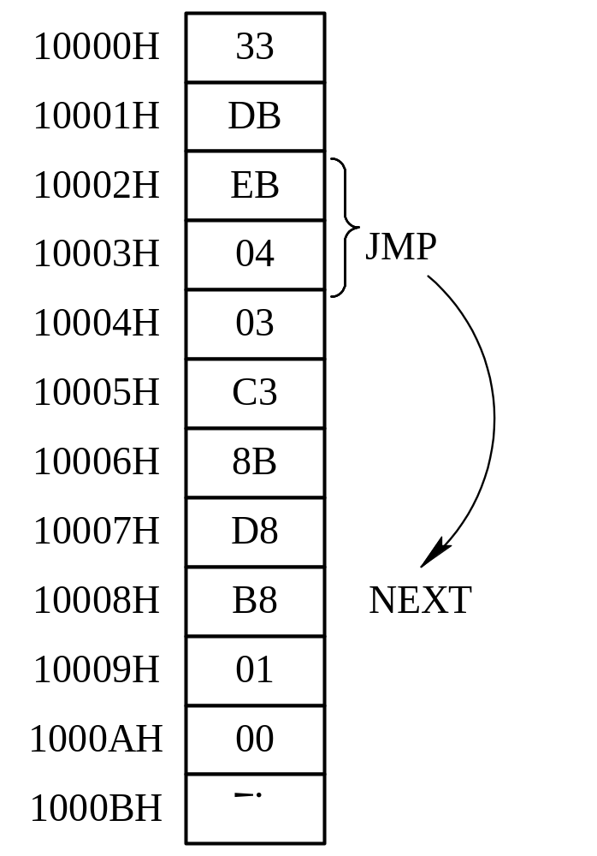
图3.19 段内直接短转移指令执行示意图

Slide 191
  (2) 段内直接近转移。
  汇编格式1：JMP NEAR PTR 转移地址标号
  汇编格式2：JMP 数值偏移地址
  机器指令格式：如图3.13所示。
执行的操作：(IP)←(IP)+16位位移量
功能：无条件转移到指令指定的地址标号处并往下执行。可转移到当前代码段中的任何地方。
注意：近转移与短转移相似，也是相对转移，可重定位，只是转的距离更远些。

Slide 192
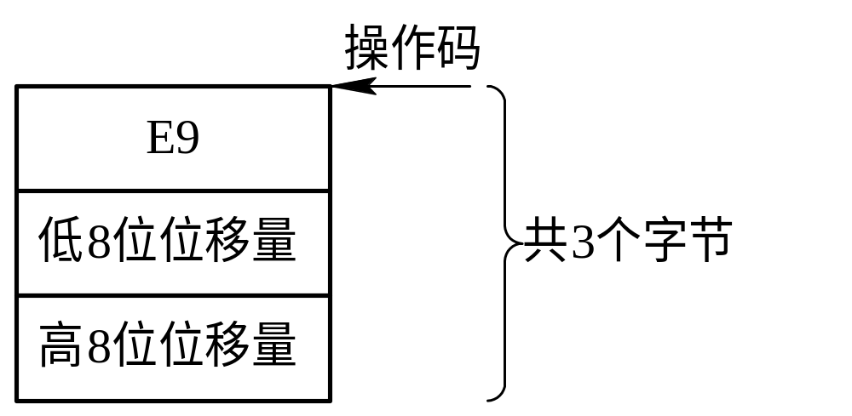
图3.20 段内直接近转移指令格式

Slide 193
【例3-36】 程序段同上例，只是(CS)=1003H。
JMP SHORT NEXT
改为 JMP NEAR PTR NEXT
执行JMP指令时，算得
    转移地址偏移地址=当前(IP)+位移量
    =0005H+0004H=0009H
    转移地址段地址=当前(CS)=1003H
这样，机器就转移到1003H：0009H处，即20位物理地址=10030H+0009H=10039H处。

Slide 194
【例3-37】 设有一段程序如表3-8所示，(CS)=1005H。
表3-8 例3-42的程序
汇 编 语 句
机器指令
偏移地址
NEXT： MOV BX，AX
8B D8
0000
JMP WORD PTR NEXT
E9 FB FF
0002
XOR BX，BX
33 DB
0005

Slide 195
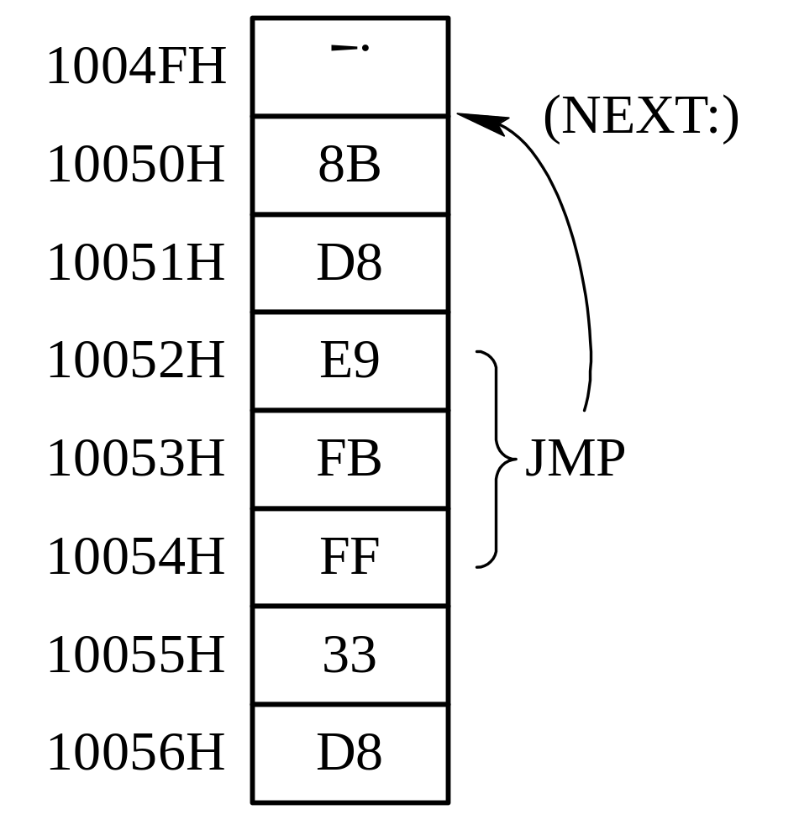
图3.21 段内直接近转移指令执行示意图

Slide 196
转移地址偏移地址=当前(IP)+位移量
=0005H+FFFBH
=0000H
转移地址段地址=当前(CS)=1005H
转移1005H：0000H处即10050H(NEXT)处。

Slide 197
【例3-38】 设CS=1000H，执行表3-9所示的程序，机器执行到JMP指令后，算得
转移地址偏移地址=当前(IP)+位移量
=0005H+0FFBH
=1000H
转移地址取段地址=当前(CS)=1000H
则转移到1000H：1000H处，即本段的1000H处。

Slide 198
表3-9 例3-38的程序
汇 编 语 句
机器指令
偏移地址
NEXT： XOR BX，BX
33 DB
0000
JMP 1000H
E9 FB 0F
0002

Slide 199
2) 段内间接转移
汇编格式1： JMP 16位寄存器名
机器指令格式：如图3.22所示。
执行的操作：(IP)←16位寄存器的内容
功能：无条件转移到当前段的指定偏移地址处。

Slide 200
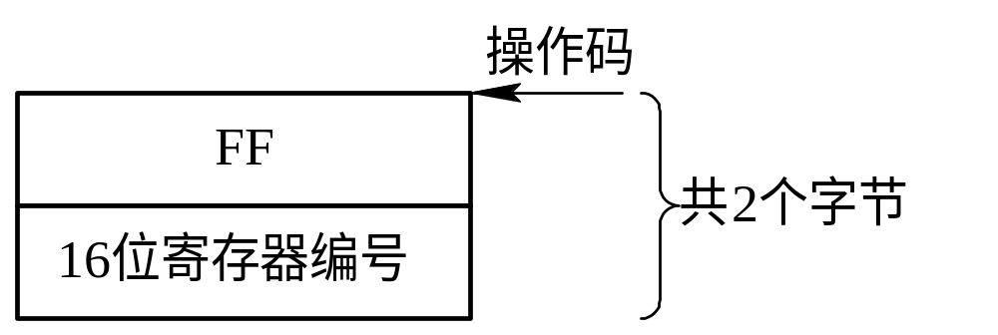
图3.22 段内间接转移指令格式

Slide 201
【例3-39】 MOV AX，1000H
JMP AX
JMP指令执行的结果同上例，即转移到本段的1000H处。
● 汇编格式2：JMP WORD PTR 存储器寻址方式
(或：JMP 存储器寻址方式)
执行的操作：(IP)←寻址到的存储单元的一个字
功能：无条件转移到当前段的指定偏移地址处。

Slide 202
【例3-40】 如果TABLE是数据段中定义的一变量名，偏移地址为0010H，(DS)=1000H，(10015H)=12H，(10016H)=34H，有指令
JMP WORD PTR TABLE[BX] (或JMP TABLE[BX])
执行时若(BX)=0005H，则执行后，(IP)=3412H，即程序转移到本段3412H处。

Slide 203
3) 段间直接转移
● 汇编格式1：JMP FAR PTR 转移地址标号
执行的操作：(IP)←转移地址标号的偏移地址
(CS)←转移地址标号的段地址
功能：无条件转移到指定标号地址处并往下执行。
● 汇编格式2：JMP 段地址值：偏移地址
执行的操作：(IP)←偏移地址值
(CS)←段地址值
功能：无条件转移到指定段的指定偏移地址处并往下执行。
机器指令格式：如图3.23所示。

Slide 204
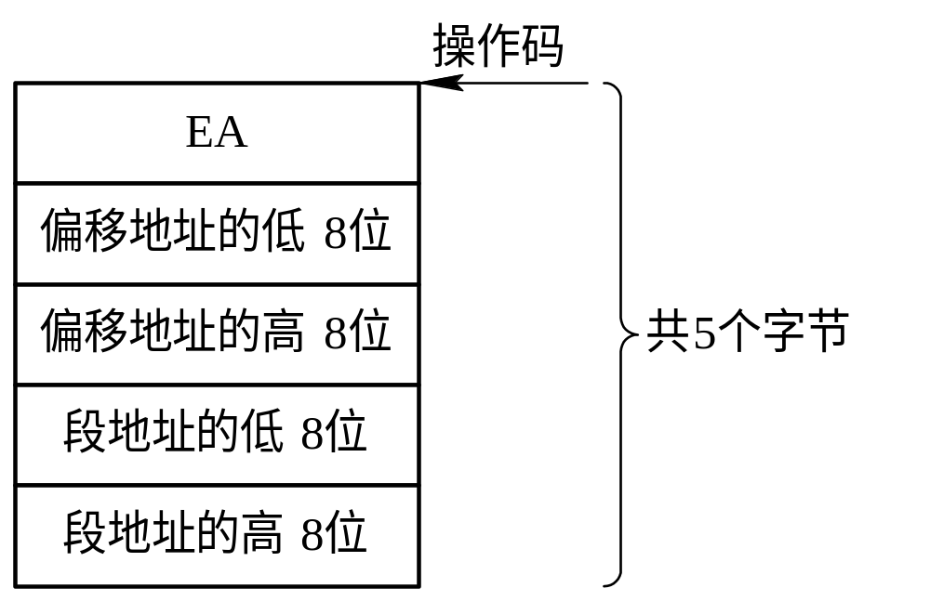
图3.23 段间直接转移指令格式

Slide 205
【例3-41】段间直接转移。
    P1 SEGMENT
    JMP FAR PTR NEXT1
    P1 ENDS
    P2 SEGMENT
    NEXT1：
    P2 ENDS
…
…
…
…

Slide 206
4) 段间间接转移
汇编格式：JMP DWORD PTR 存储器寻址方式
执行的操作：(IP)←寻址到的存储单元的第一个字
(CS)←寻址到的存储单元的第二个字
功能：无条件转移到指定段的指定偏移地址处。

Slide 207
【例3-42】 如果TABLE是数据段中定义的一变量，偏移地址为0010H，(DS)=1000H，(10015H)=12H，(10016H)=34H，(10017H)=56H，(10018H)=78H，有指令
JMP DWORD PTR TABLE[BX]
或 JMP DWORD PTR [TABLE+BX]
执行时若(BX)=0005H，则执行后，(IP)=3412H，(CS)=7856H，即程序转移到7856H：3412H处。
另外要说明的是，所有JMP指令都不影响状态标志位。

Slide 208
2. 条件转移指令
条件转移指令比较多，总结起来，有如下特点：
(1) 所有条件转移指令的寻址方式都是段内直接短寻址，8位位移量，因此都是相对转移，可重定位。

Slide 209
(2) 所有条件转移指令的共同特点为
汇编格式：指令名 转移地址标号
执行的操作：先测试条件，若条件成立，则(IP)←(IP)+8位位移量；若条件不成立，则(IP)保持不变。
功能：满足测试条件就转移到当前段的指定地址标号处并往下执行，否则顺序往下执行。
转移范围：转移到相距本条指令的下一条指令的－128～+127个字节的范围之内。

Slide 210
(3) 所有条件转移指令不影响标志位。
(4) 转移指令中，有一部分指令是比较两个数的大小，然后根据比较结果决定是否转移。对于某个二进制数据，将它看成有符号数或无符号数，其比较后会得出不同的结果。比如，11111111和00000000这两个数，如果将它们看成无符号数，那么分别为255和0，比较结果是前者大于后者；如果将它们看成有符号数，那么分别为－1和0，比较之后会得到一个相反的结论，前者小于后者。为此，为了做出正确的判断，指令系统分别为有符号数和无符号数比较大小提供了两组不同的指令。无符号数比较时，用“高于”或“低于”的概念来做判断依据；对于有符号数，用“大于”或“小于”的概念来做判断依据。

Slide 211
(5) 转移指令中，大部分指令可以用两种不同的助记符来表示。比如，一个数低于另一个数和一个数不高于也不等于另一个数结论是等同的，即条件转移指令JB和JNAE是等同的。但实际编程时，较繁琐的助记符不常被使用。

Slide 212
下面我们分四组来讨论条件转移指令。
(1) 根据某一个标志位的值来决定是否有转移的指令，测试的标志位有S、Z、C、P和O等5个，每个标志位有两个可能取值“0”和“1”，因此，这组指令有10条，每条对应每个标志位的一种可能值。这组指令一般适用于测试某一次运算的结果，并根据不同的结果作不同的处理的情况，如表3-10所示。

Slide 213
表3-10 简单条件转移指令表
汇编语言指令名
测试条件
操 作
JZ(或JE)
ZF=1
结果为零(或相等)则转移
JNZ(或JNE)
ZF=0
结果不为零(或不相等)则转移
JS
SF=1
结果为负则转移
JNS
SF=0
结果为正则转移
JO
OF=1
结果溢出则转移
JNO
OF=0
结果无溢出则转移
JP(或JPE)
PF=1
奇偶位为1则转移
JNP(或JPO)
PF=0
奇偶位为0则转移
JC(或JNAE或JB)
CF=1
有进位则转移
JNC(或JAE或JNB)
CF=0
无进位则转移

Slide 214
【例3-43】 比较两个数，若两数相等则转移，否则顺序执行。
CMP AX，BX
JZ SS2
    SS1：
    SS2：
…
…
…

Slide 215
(2) 比较两个无符号数的大小，并根据比较结果转移的指令见表3-11。两个无符号数据比较大小时，机器根据CF标志位来判断大小。具体讲，两个无符号数相减，若不够减，则最高位有借位，CF=1；否则，CF=0。所以，当CF=1时，说明被减数低于减数；当CF=0且ZF=0时，说明被减数高于减数；当CF=0且ZF=1时说明被减数等于减数。

Slide 216
表3-11 无符号数比较条件转移指令表
汇编语言指令名
测试条件
操 作
JB(或JNAE或JC)
CF=1
低于，或不高于或等于，或进位位为1则转移
JNB(或JAE或JNC)
CF=0
不低于，或高于或等于，或进位位为0则转移
JA(或JNBE)
CF∨ZF=0
高于，或不低于或等于则转移
JNA(或JBE)
CF∨ZF=1
不高于，或低于或等于则转移

Slide 217
【例3-44】 变量TABLE中存放了一个偏移地址，当无符号数X小于、等于或大于此偏移地址时，应去执行下面三个不同的程序段。
        MOV BX，TABLE
        MOV AX，X
        CMP AX，BX
        JA SS3
        JZ SS2
    SS1： ；低于程序段
    SS2： ；等于程序段
    SS3： ；高于程序段
…
…
…

Slide 218
(3) 比较两个有符号数，并根据比较结果转移的指令见表3-12。两个有符号数比较大小时，机器根据SF标志位来判断大小，即若被减数小于减数，差值为负，则SF=1；否则SF=0。但这个判断规则有个前提条件，那就是结果无溢出，OF=0，若结果超出了表示范围，则产生溢出，OF=1。此时，SF标志位显示的正负性正好与应该得的正确结果值的正负性相反。也就是说，SF=0表示被减数小于减数；SF=1，表示被减数大于减数。因此，当OF=0且SF=1或者OF=1且SF=0时，即SF∨OF=1，表示被减数一定小于减数；当OF=0且SF=0且ZF=0或OF=1且SF=1时(此时ZF=0)，前数一定大于后数，即测试大于的条件为(SF∨OF)∨ZF=0。

Slide 219
表3-12 有符号数比较条件转移指令
汇编语言指令名
测试条件
操 作
JL(或JNGE)
SF∨OF=1
小于，或不大于或等于则转移
JNL(或JGE)
SF∨OF=0
不小于，或大于或等于则转移
JG(或JNLE)
(SF∨OF)∨ZF=0
大于，或不小于或等于则转移
JNG(或JLE)
(SF∨OF)∨ZF=1
不大于，或小于或等于则转移

Slide 220
(4) 测试CX的值为0则转移的指令。
指令格式：JCXZ 地址标号
功能：若CX寄存器的内容为零则转移到指定地址标号处。
测试条件：(CX)=0

Slide 221
3. 子程序调用和返回指令
程序员在编写程序时，为便于模块化程序设计，往往把程序中某些具有独立功能的部分编写成独立的程序模块，称之为子程序。子程序可由调用指令CALL调用。调用子程序的程序称为主程序或调用程序。子程序通过执行返回指令RET又返回主程序的调用处继续往下执行。由于子程序与调用程序可以在一个段中，也可以不在同一段中，因此调用指令CALL和返回指令RET在具体使用时有如下两种格式。

Slide 222
1) CALL调用指令
(1) 段内直接调用。
汇编格式：CALL NEAR PTR 子程序名
(或CALL 子程序名)
机器指令格式：同段内直接近转移一样，是一条三字节指令，一个字节的操作码之后紧存着两个字节的16位的位移量。
  执行的操作：(SP)←(SP) －2
        ((SP)+1，(SP))←(IP)
        (IP)←(IP)+16位位移量

Slide 223
子程序名就是子程序的名称，它等于子程序段的第一条指令的地址标号，也叫子程序的入口地址。16位位移量是子程序入口地址与CALL指令的下一条指令地址的差值的补码。
可以看出，这条指令的第一步操作是把子程序的返回地址(也称断点)，即CALL指令的下一条指令的地址压入堆栈中。第二步操作则是转向子程序的入口地址，然后执行子程序的第一条指令。

Slide 224
【例3-45】 段内直接调用示例。
1000：1000H CALL NEAR PTR PROC1(或CALL PROC1)
1000：1003H
1000：1200H PROC1：
此指令在代码段中的存储情况如图3.24所示。执行CALL指令把此指令的下一条指令的偏移地址(IP)=1003H压栈，然后与16位位移量相加，得1200H，放入IP中，此时(IP)=1200H，程序就转移到PROC1处继续执行。
…
…

Slide 225
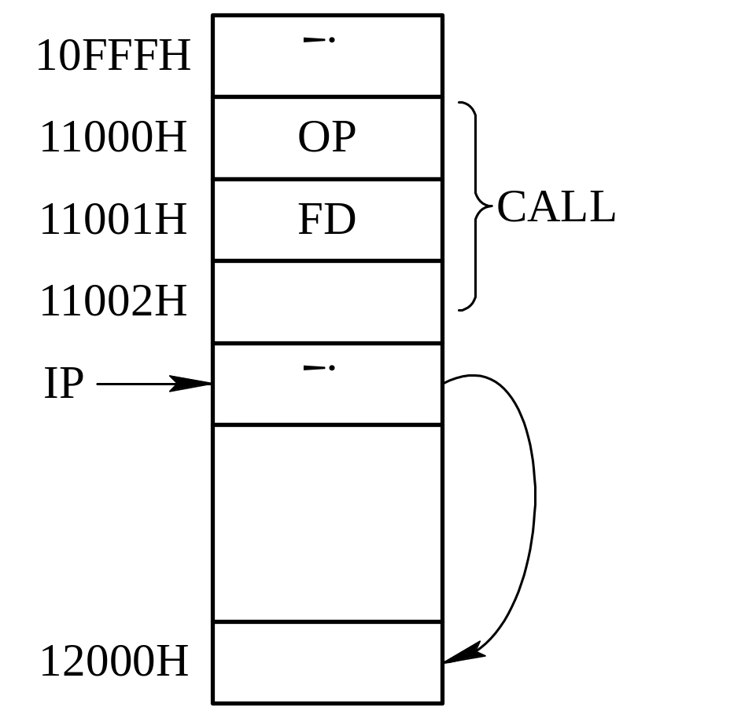
图3.24 段内直接调用示意图

Slide 226
(2) 段间直接调用。
汇编格式：CALL FAR PTR 子程序名
机器指令格式：同段间直接转移一样，是一条5字节指令，1个字节的操作码之后紧存着子程序入口地址的偏移地 址及段地址。
    执行的操作：(SP)←(SP) －2
    ((SP)+1，(SP))←(CS)
    (SP)←(SP) －2
    ((SP)+1，(SP))←(IP)
    (IP)←子程序入口地址的偏移地址(指令的第2、3字节)
    (CS)←子程序入口地址的段地址(指令的第4、5字节)

Slide 227
【例3-46】 段间直接调用示例。
P1 SEGMENT
1000：1000H CALL FAR PTR PROC2
    P1 ENDS
        P2 SEGMENT
3000：1000H PROC2：
P2 ENDS
…
…
…
…

Slide 228
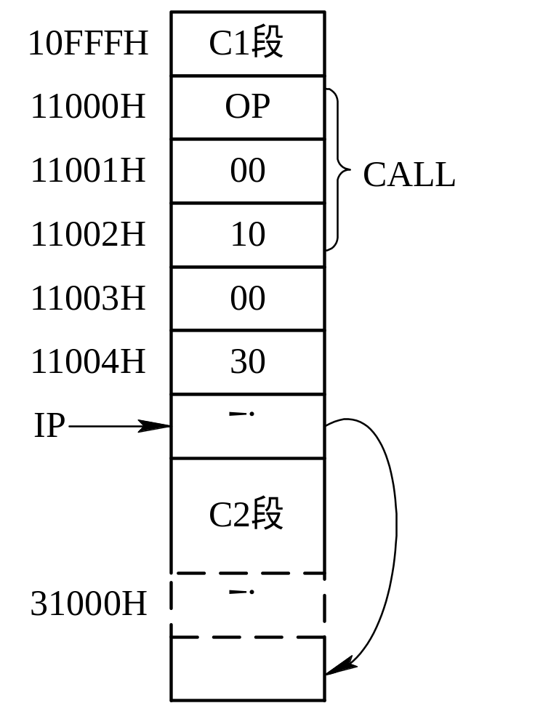
图3.25 CALL指令的执行过程

Slide 229
此指令在代码段中的存储情况如图3.25所示。执行CALL指令把此指令的下一条指令的段地址(CS)=1000H压栈，偏移地址(IP)=1003H压栈，然后取指令的第2、3字节放入IP中，此时(IP)=1000H，取指令的第4、5字节放入CS中，此时(CS)=3000H，程序就转移到PROC2处继续执行。

Slide 230
(3) 段内间接调用。
汇编格式1： CALL 16位寄存器名
汇编格式2： CALL WORD PTR存储器寻址方式
机器指令格式：同段内间接转移一样，操作码之后紧跟着操作数的寻址方式。
执行的操作：(SP)←(SP)－2
      ((SP)+1，(SP))←(IP)
      (IP)←16位寄存器内容或寻址到的存储单元的一个字

Slide 231
【例3-47】 段内间接调用示例。
CALL BX
CALL WORD PTR TABLE ；TABLE是数据段定义的变量名
CALL WORD PTR [BP][SI]
CALL WORD PTR ES：[SI]

Slide 232
(4) 段间间接调用。
汇编格式：CALL DWORD PTR存储器寻址方式
机器指令格式：同段间间接转移一样，操作码之后紧跟着操作数的寻址方式。
执行的操作：(SP)←(SP)－2
      ((SP)+1，(SP))←(CS)
      (SP)←(SP)－2
      ((SP)+1，(SP))←(IP)
      (IP)←寻址到的存储单元的第一个字
      (CS)←寻址到的存储单元的第二个字

Slide 233
【例3-48】 段间间接调用示例。
CALL DWORD PTR [BX]
CALL DWORD PTR TABLE ；TABLE是数据段定义的变量名
CALL DWORD PTR [BP][SI]
CALL DWORD PTR ES：[SI]

Slide 234
2) RET返回指令
(1) 段内返回
汇编格式： RET
执行的操作：(IP)←((SP)+1，(SP))
(SP)←(SP)+2
(2) 段间返回
汇编格式： RET
执行的操作：(IP)←((SP)+1，(SP))
(SP)←(SP)+2
(CS)←((SP)+1，(SP))
(SP)←(SP)+2

Slide 235
(3) 段内带立即数返回
汇编格式： RET 表达式
执行的操作：(IP)←((SP)+1，(SP))
(SP)←(SP)+2
(SP)←(SP)+16位表达式的值
可以看出，此指令允许返回后修改堆栈指针，这就便于调用程序在用CALL指令调用子程序以前把子程序所需要的参数入栈，以便子程序运行时使用这些参数。当子程序返回后，这些参数不再有用，就可以通过修改堆栈指针使其指向参数入栈以前的值。

Slide 236
(4) 段间带立即数返回
汇编格式： RET 表达式
执行的操作：(IP)←((SP)+1，(SP))
(SP)←(SP)+2
(CS)←((SP)+1，(SP))
(SP)←(SP)+2
(SP)←(SP)+16位表达式的值
由上可看出，CALL和RET执行的操作怡好相反。CALL指令和RET指令都不影响标志位。

Slide 237
4. 循环控制指令
循环控制指令共有三条：LOOP、LOOPZ/LOOPE和LOOPNZ/LOOPNE。
汇编格式：指令名 循环入口的地址标号
执行的操作：
(1) (CX)←(CX)－1。
(2) 判断测试条件，若条件成立，则(IP)←(IP)+8位位移量；若条件不成立，则(IP)保持不变。

Slide 238
其中8位位移量等于循环入口地址与本条循环指令的下一条指令地址的差值的补码。当测试条件成立，则转移到本条指令的下一条指令的－128～+127个字节的范围内，否则顺序执行。可见，循环指令用的是段内直接寻址法，是相对转移指令。
三条循环指令的测试条件如表3-13所示。

Slide 239
表3-13 循环指令测试条件
指 令 名
测试条件
功 能
LOOP
(CX)≠0
无条件循环
LOOPNZ/LOOPNE
(CX)≠0且ZF=1
当为零或相等时循环
LOOPNZ
(CX)≠0且ZF=0
当不为零或不相等时循环

Slide 240
【例3-49】 循环指令应用于软件延时。
DS5MS PROC
PUSH CX
MOV CX，500
NEXT： NOP
        NOP
        LOOP NEXT
        RET
        POP CX
DS5MS ENDP

Slide 241
5. 中断指令和中断返回指令
有时当程序运行期间，会遇到某些特殊情况需要处理，这时计算机会暂停程序的运行，转去执行一组专门的服务子程序，处理完毕又返回断点处继续往下执行，这个过程称为中断(INTERRUPT)，所执行的这组服务子程序称为中断服务子程序或中断程序。

Slide 242
中断和中断返回类似于子程序调用和子程序返回，当CPU响应中断时，也要把(IP)和(CS)保存入栈。除此之外，为了能全面地保存现场信息，还需要把反映现场状态的标志寄存器的内容即程序状态字(PSW)保存入栈，然后转到中断服务子程序中去。当从中断返回时，除要恢复(IP)和(CS)外，还要恢复(PSW)。涉及中断及中断返回的三条指令见表3-14。

Slide 243
中断指令的汇编格式为
INT n
其中，INT是助记符，n是一个8位的无符号整数，称为中断类型号，取值范围是0～225，因此，中断类型号共有256个。每个中断类型号对应一个中断服务子程序。n可以写成常数，也可以写成表达式。

Slide 244
表3-1４ 中断指令
指令
INT
INTO
IRET
汇编格式
INT n
INTO
IRET
执行操作
(SP)←(SP)－2
((SP)+1，(SP))←(PSW)
IF=0，TF=0
(SP)←(SP)－2
((SP)+1，(SP))←(CS)
(SP)←(SP)－2
((SP)+1，(SP))←(IP)
(IP)←(n×4)
(CS)←(n×4+2)
若OF=1则：
(SP)←(SP)－2
((SP)+1，(SP))←(PSW)
IF=0，TF=0
(SP)←(SP)－2
((SP)+1，(SP))←(CS)
(SP)←(SP)－2
((SP)+1，(SP))←(IP)
(IP)←(0010H)
(CS)←(0012H)
(IP)←((SP)+1，(SP))
(SP)←(SP)+2
(CS)←((SP)+1，(SP))
(SP)←(SP)+2
(PSW)←((SP)+1，(SP))
(SP)←(SP)+2
说明
本条指令除把IF和TF位置0外，不影响其余的标志位
本条指令除把IF和TF位置0外，不影响其余的标志位

Slide 245

3.3.6 处理器控制指令
1. 标志设置指令
表3-1５ 标志设置指令
指令格式
指令功能
执行的操作
CLC
STC
CMC
进位位置0指令
进位位置1指令
进位位求反指令
CF←0
CF←1
CF←
CLD
STD
方向标志位置0指令
方向标志位置1指令
DF←0
DF←1
CLI
STI
中断标志位置0指令
中断标志位置1指令
IF←0
IF←1

Slide 246
2. 其他处理机控制指令
1) NOP无操作指令
汇编格式：NOP
执行的操作：不执行任何操作。
说明：本条指令的机器码占一个字节的存储单元，往往在调试程序时用它占用一定的存储单元，以便在正式运行时用其他指令取代。

Slide 247
2) HLT停机指令
汇编格式：HLT
执行的操作：使CPU处于"什么也不干"的暂停状态。
说明：
① 要退出暂停状态有以下三种方法：中断、复位或DMA操作。实际使用时，该条指令往往出现在程序等待硬中断的地方，一旦中断返回，就可使CPU脱离暂停状态，继续HLT指令的下一条指令往下执行，实现了软件与外部硬件同步的目的。

Slide 248
② 该指令在程序设计举例中，往往是程序的最后一条指令，表示程序到此结束。如果是汇编语言上机练习，则不要用此指令结束程序，不然会使计算机出现死锁现象。一般情况下，程序的末尾应写上返回DOS的调用。但在DEBUG调试程序中用HLT不会产生死锁现象。

Slide 249
3) WAIT等待指令
汇编格式：WAIT
执行的操作：不断测试引脚。
说明：
① 若测试到=0，则CPU处于暂停状态；若一旦测试到=1，则CPU脱离暂停状态，继续往下执行。
② 实际使用中，引脚往往与8087协处理器相连。这样连接可实现8088/8086等待协处理器8087完成一个任务，从而达到微处理器与协处理器同步的目的。

Slide 250
4) LOCK总线封锁指令
LOCK总线封锁指令也叫前缀指令，可放在任何一条指令的前面。
汇编格式：LOCK XXXX指令
执行的操作：使引脚输出低电平信号。
说明：实际使用中，CPU的引脚与总线控制器8289的引脚相连。执行LOCK指令后，CPU通过引脚送出一个低电平信号，总线控制器封锁总线，使其他处理器得不到总线控制权。这种状态一直延续到指令之后的指令执行完为止。

Slide 251
5) ESC交权指令
汇编格式：ESC 存储器寻址方式
执行的操作：为协助处理器提供操作码，数据总线把存储单元内容送出，并开始一条协处理器指令的执行。
说明：每当汇编程序遇到协处理器的一个助记指令码，就会把它转换成ESC指令的机器码，ESC指令表示此处为协处理器的操作码。

Slide 252
3.4 80x86和Pentium CPU扩充及增加的指令
3.4.1 数据传送指令
1. 通用传送类指令
1) 基本传送指令
(1) 80386～Pentium指令系统中扩充了MOV指令功能，允许其传送双字。例如：
MOV EBX，EAX
MOV EAX，DATA1

Slide 253
(2) 在80386～Pentium PRO指令系统中，增加了两条传送指令：MOVSX和MOVZX指令。
MOVSX：将源操作数进行符号扩展后再传送。
MOVZX：将源操作数进行零扩展后再传送。
所谓对一个数进行符号扩展是指将其符号位填写到扩展的高位部分。例如，将8位数95H符号扩展成16位数，结果为FF95H，因为95H的符号位为1，将其填写到16位数的高8位中去，即得FF95H。MOVSX指令常用于将8位带符号数转换成16位带符号数，或将16位带符号数转换成32位带符号数。

Slide 254
所谓对一个数进行零扩展是指将0填写到扩展的高位部分。例如：将8位数95H零扩展成16位数，结果为0095H。零扩展指令MOVZX常用于将一个8位符号数转换成16位无符号数，或将16位无符号数转换成32位无符号数。例如：
MOVSX CX，BL ；将BL中的内容符号扩展成16位数传送给CX寄存器
MOVZX DX，DATA2 ；将DATA2单元中的一个字节内容零扩展成16位数传送给DX寄存器
MOVZX EDX，DATA2 ；将DATA2单元中的一个字内容零扩展成32位数送给EDX寄存器

Slide 255
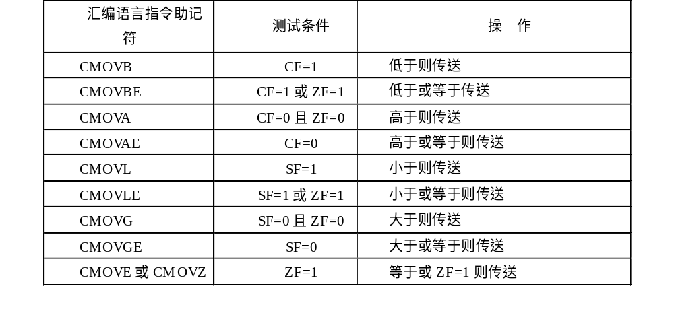
(3) CMOV指令组。在Pentium PRO中新增了带条件传送的CMOV指令，多种形式CMOV指令如表3-16所示。
表3-16 带条件传送的CMOV指令

Slide 256
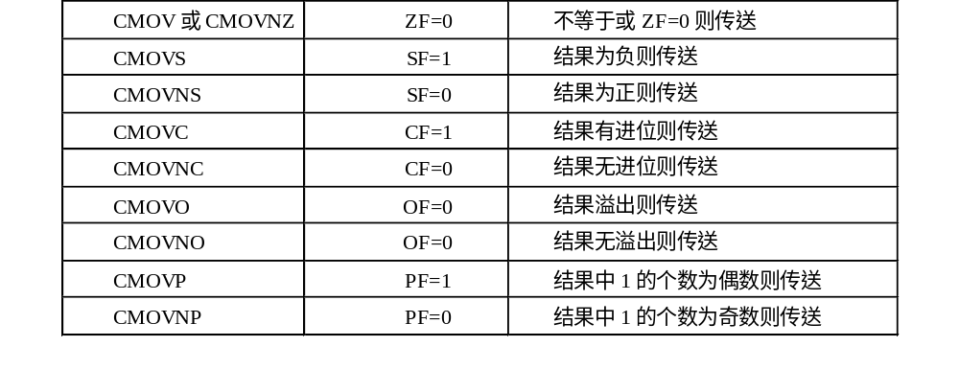

Slide 257
2) 入栈指令及出栈指令
8086～80286指令系统中的PUSH指令及POP指令总是以字为单位将数据压入或弹出堆栈，而80386及更高档微处理器中的PUSH和POP指令允许以双字为单位压栈或出栈。另外，PUSH还允许操作数的寻址方式为立即寻址方式。
80286～Pentinm PRO指令系统增加了PUSHA(PUSHALL)入栈指令和POPA(POPALL)出栈指令。PUSHA的功能是将8个16位寄存器AX、CX、DX、BX、SP、BP、SI和DI依次顺序压入堆栈中，其中被压入堆栈的SP的值为其在PUSHA指令执行前的值。POPA指令的执行过程与PUSHA正好相反，它是将从堆栈移出的16个字节数据按下列顺序放入相应的寄存器中：DI、SI、BP、SP、BX、DX、CX和AX，这样可使数据返回到原寄存器中。

Slide 258
80386～Pentium PRO中增加了PUSHAD和POPAD两条堆栈指令。PUSHAD指令的功能是将8个32位寄存器(指EAX、ECX、EDX、EBX、ESP、EBP、ESI和EDI)依次顺序压入堆栈。POPAD指令的执行过程与PUSHAD正好相反，它是将从堆栈移出的32个字节数据按下列顺序放入相应的寄存器中：EDI、ESI、EBP、ESP、EBX、EDX、ECX、EAX，这样可将8个32位寄存器的内容恢复。

Slide 259
3) 交换指令
在80386～Pentium PRO中，XCHG指令允许交换双字数据。例如：
XCHG AX，EBX ；将EAX寄存器的内容与EBX寄存器的内容互换
在80486～Pentium PRO中，增加了BSWAP指令，其功能是将32位寄存器中的第一个字节与第四个字节互换，第二个字节与第三个字节互换。例如：
假设(EAX)=00112233H，则执行
BSWAP X
指令后，(EAX)=33221100H
本条指令常用于将数据高低位颠倒。

Slide 260
2. 累加器专用传送指令
1) 输入类指令
在比8086/8088微处理器更高档的微处理器指令系统中增加了INS和OUTS两条指令。
INS指令(Input String——串输入)：可完成将一个字节、一个字或一个双字数据从I/O端口传送到附加段由DI寻址到的存储单元中。I/O端口地址包含在DX寄存器中，因此INS指令源、目的操作数的寻址方式都是隐含寻址方式。本条指令实现了将一个数据从I/O设备直接输入到内存的目的。

Slide 261
INS指令在具体应用时有三种形式：
INSB：传送字节数据，即将8位数据从I/O设备读入附加段DI寻址到的字节单元。
INSW：传送字数据，即将16位数据从I/O设备读入附加段DI寻址到的字单元。
INSD：传送双字数据，即将32位数据从I/O设备读入附加段DI寻址到的双字单元。
这些指令都可使用REP前缀，从而实现了从I/O设备输入数据块并存入存储器中的目的。

Slide 262
【例3-50】 将20个双字数据从I/O设备(端口地址为03ACH)输入到附加数据段中的ARRAY数组中，程序段如下：
MOV DI，OFFSET ARRAY
MOV DX，03ACH
CLD
MOV CX，20
REP INSD
该程序段的正确执行的前提条件，是假设I/O设备的数据在任何时刻都是准备好的。

Slide 263
2) 输出类指令
OUTS(Output String——串输出)指令：可完成将一个字节、一个字或一个双字数据从数据段SI寻址到的存储器单元输出到I/O端口中去。I/O端口地址放在DX寄存器中。
OUTS指令跟INS指令一样，具体使用时有三种形式：OUTSB、OUTSW、OUTSD，其功能定义与INS指令类似，OUTSB表示输出字节数据，OUTSW表示输出字数据，OUTSD表示输出双字数据。

Slide 264
【例3-51】 将数据段中的ARRAY数组的前100个字节数据输出到I/O端口地址3ACH中。
MOV SI，OFFSET ARRAY
MOV DX，3ACH
CLD
MOV CX，100
REP OUTSB

Slide 265
3. 地址传送指令
在80386～Pentium PRO指令系统中，扩充了取操作数的32位偏移地址送32位寄存器以及扩充了取32位存储单元数据送32位寄存器的指令。例如：
LEA EAX，ARRAY ；实现将ARRAY变量的32位偏移地址送入EAX寄存器
LDS EDI，ARRAY ；实现将ARRAY单元开始的48位数据分送EDI寄存器及DS寄存器。其中EDI寄存器送入32位，DS寄存器送入16位
LES EBP，ARRAY ；实现将ARRAY单元开始的48位数据送EBP及ES寄存器。其中EBP寄存器送入32位，ES寄存器送入16位

Slide 266
80386～Pentium PRO中增加了LFS、LGS、LSS三条指令，它们分别实现取存储单元的32位/48位数据分别传送到指定寄存器及FS、GS、SS寄存器，汇编格式如下：
LFS/LGS/LSS 16/32位寄存名，存储器寻址方式
例如，LSS SP，SADDR
假设SADDR变量中存放的是一新堆栈区的地址，使用此指令就可创建一个新堆栈区。

Slide 267
3.4.2 算术运算指令
1. 加法指令
80386～Pentium PRO中扩充了允许32位的操作数参加加法运算指令。例如：
ADC ECX，[EBX] ；将数据段中由EBX寻址到的双字数据与ECX及进位相加，结果
；存入ECX中
80486～Pentium PRO中增加了一条交换并相加指令XADD，该指令的功能是将源操作数加目的操作数，和存入目的操作数地址中，同时将目的操作数的原始数据复制到源操作数的地址中去。例如：
假设(BX)=1234H，(DX)=5678H，则
指令 XADD BX，DX
执行完后，(BX)=68ACH，(DX)=1234H。
XADD指令与ADD指令一样，也可用各种长度的操作数。

Slide 268
2. 减法指令
在80386～Pentium PRO中扩充了允许32位数作为减法指令的操作数参与运算。例如：
SUB ESI，20003000H ；(ESI)←(ESI)-20003000H
SUB ECX，ARRAY ；(ECX)←(ECX)-ARRAR单元中的双字
DEC EDX ；(EDX)←(EDX)-1
SBB EAX，[EBX+ECX] ；(EAX)←EAX-CF-由EBX+ECX寻址到的双字数据

Slide 269
另外，在80486～Pentium PRO中，增加了比较并交换指令CMPXCHG。CMPXCHG指令的功能是将目的操作数与累加器的内容比较，若相等则将源操作数传送到目的操作数地址中；若不相等，则将目的操作数传送到累加器中。该指令允许使用8位、16位、32位数据。
例如，CMPXCHG EDX，EBX
指令完成将(EDX)与(EBX)比较，若相等则进行(EDX)←(EBX)；若不相等，则进行(EBX)←(EDX)的操作。

Slide 270
另外，Pentium、Pentium PRO中增加了8字节比较并交换指令CMPXCHG8B。此指令的功能是比较两个8字节数据，指令汇编格式如下：
CMPXCHG8B 存储器寻址方式
执行的操作：将存在EDX-EAX中的64位数与寻址到的存储器单元中的64位数比较，若相等，则将ECX-EBX中的数传送到寻址到的存储器单元中；若不相等，则将寻址到的存储器单元中的数传送到EDX-EAX中。ZF标志位受比较结果的影响。

Slide 271
3. 乘法指令
80386～Pentium PRO中允许两个32位数相乘，可以是带符号数乘法(IMUL)或无符号数乘法(MUL)，功能是将EAX内容乘以指令中规定的操作数，将64位结果值送入EDX-EAX。例如:
IMUL ECX ；(EDX -EAX)←(EAX)*(ECX)
MUL DWORD PTR[EBX]
；(EDX -EAX)←(EAX)*数据段中由EBX寻址到的双字数据

Slide 272
80386～Pentium PRO增加了一条16位立即乘法指令。这条立即乘法指令是带符号的乘法指令，指令格式包含三个操作数，第一个操作数是16位目的寄存器，用来存放乘积；第二个操作数为一个存有16位的寄存器或存储单元，作为被乘数；第三个操作数是一个8位或16位的立即数，作为乘数。这条指令的汇编格式如下：
IMUL 16位寄存器名，16位寄存器名或16位存储器寻址方式，8位或16位立即数
执行的操作：若立即数为8位，则进行符号扩展至16位；第一操作数的地址←第二操作数×立即数。

Slide 273
例如，IMUL CX，AX，10H
首先将10H符号扩展至0010H，然后做(AX)×0010H，结果存入(CX)中。
说明：
① 本条指令只能进行带符号数相乘。
② 相乘的结果只能是16位。
③ 虽然这条16位立即乘法指令可用，但由于它只能用于带符号乘法，且结果只能是16位这两条限制条件，影响到了它的应用。

Slide 274
4. 除法指令
与乘法指令一样，除法指令的操作数可以是8位、16位。在80386～Pentium PRO中，还可以是32位数，即可执行32位带符号或无符号的除法，其功能是用(EDX-EAX)中的64位数除以指令中规定的32位数，并将32位的商存入EAX，将32位的余数存入EDX。
例如
DIV DATA2；(EDX-EAX)/DATA2单元的一个双字数据，(EAX)←商；(EDX)←余数
IDIV DWORD PTR[EBX]；(EDX-EAX)/数据段中由EBX寻址到的一个双字数据，(EAX)←商；(EDX)←余数。

Slide 275
5. 符号扩展指令
在编程时，经常会遇到32位除以32位的情况，这就需要将EAX扩展。若进行有符号除法运算，则EAX进行零扩展；若进行无符号除法运算，则EAX用CDQ进行符号扩展。CDQ指令用于将EAX内容扩展到EDX-EAX中，形成64位带符号数。

Slide 276
3.4.3 逻辑运算和移位指令
1. 逻辑运算类指令
80386～Pentium PRO中允许32位的操作数参加逻辑运算，新增了4条位测试指令BT、BTC、BTR、BTS。
1) BT指令
汇编格式：BT 目的操作数，立即数
执行的操作：测试目的操作数中由源操作数指定的位，并将测试结果存入CF标志位中。
例如，BT AX，4
完成测试(AX)的第4位，若(AX)的第4位为1，则CF=1；若(AX)的第4位为0，则CF=0。

Slide 277
2) BTC指令
汇编格式：BTC 目的操作数，立即数
执行的操作：测试目的操作数中由源操作数指定的位，将测试结果存入CF标志位中，并同时求反被测试位。
3) BTR指令
与BTC类似，只是将被测试复位。
4) BTS指令
也与BTC类似，只是将被测试位置位。

Slide 278
2. 移位指令
80386～Pentium PRO允许移位指令的操作数为双字数据。
80386～Pentium PRO增加了两条双精度移位指令：SHLD(左移)和SHRD(右移)，这两条指令都包含三个操作数，现介绍如下：
1) SHLD指令
汇编格式：
格式1：SHLD 16/32位寄存器操作数，16/32位寄存器操作数，立即数/CL
格式2：SHLD 16/32位寄存器操作数，16/32位存储器操作数，立即数/CL

Slide 279
格式3：SHLD 16/32位存储器操作数，16/32位寄存器操作数，立即数/CL
说明：第三个操作数规定移位的位数，位数可用立即寻址方式提供，也可用CL提供。
执行的操作：将第一个操作数及第二个操作数分别左移指定位数，并将第二个操作数左移出的位依次移入第一个操作数的低位部分，第二个操作数内容保持不变。
例如： SHLD EBX，EAX，15
实现将EBX的内容左移15位，EAX的内容左移15位，并用EAX移出的15位填写EBX的低15位，EAX内容保持不变。

Slide 280
2) SHRD指令
汇编格式：与SHLD相同。
执行的操作：将第一、第二操作数右移指定的位数，并将第二操作数移出的位依次移入第一操作数的高位部分，第二操作数内容保持不变。
说明：本指令是用第二操作数的低位部分填写第一操作数的高位部分。填写时遵守高对高、低对低的原则，即在第二操作数中是高位的数位填入第一操作数中后仍应是高位数位。
例如： SHRD AX，BX，12
实现将(AX)右移12位，(BX)右移12位，并用(BX)移出的12位填写AX的高12位，BX内容保持不变。

Slide 281
3. 位扫描指令
另外，在80386～Pentium PRO中还增加了两条位扫描指令：BSF(Bit Scan Forward，向前位扫描)和BSR(Bit Scan Reverse，向后位扫描)，以查找所遇到的第一个值为1的位。因为在微处理器中，扫描是通过对数据移位实现的，故扫描指令放在本节介绍。这两条指令现介绍如下：

Slide 282
1) BSF指令
汇编格式：BSF 目的操作数，源操作数
执行的操作：对源操作数从最低位向最高位扫描，以查找所遇到的第一个值为1的位，若找到，则将该位的位置送目的操作数中保存，并将ZF置1；若没有遇到值为1的位(即该数为全0)，则将ZF置0。
例如：BSF BX，AX
若(AX)=5000H，则第一个被扫描到的值为1的位是第12位，将12送BX，并将ZF=1。

Slide 283
2) BSR指令
汇编格式：与BSF相同。
执行的操作：与BSR类似，只是扫描方向是从最高位向最低位。
例如，BSR BX，AX
若(AX)=5000H，则指令执行后，(BX)=14，ZF=1。

Slide 284
3.4.4 串操作指令
80386～Pentium PRO扩充了SCAS指令，允许使用SCASD指令，即(EAX)与附加数据段由DI寻址的一双字数据进行比较；扩充了MOVS指令，允许使用MOVSD指令，即将一个双字数据从数据段SI寻址的单元传送到附加数据段由DI寻址的存储单元中去；扩充了LODS指令，允许使用LODSD指令，即将数据段由SI寻址的一个双字数据装入EAX中去；扩充了STOS指令，允许使用STOSD指令，即将EAX存入附加数据段由DI寻址的双字存储区；扩充了CMPS指令，允许使用CMPSD指令，即数据段由SI寻址的双字数据与附加数据段由DI寻址的双字数据进行比较。

Slide 285
3.4.5 控制转移指令
1. 无条件转移和条件转移指令
1) 无条件转移指令
在80386～Pentium PRO的保护方式下，段内近转移指令的位移量由原来的16位扩大到32位，因此转移范围由原来的±32 KB扩大到±2 GB范围。指令的机器码长度也相应地增加了2个字节。
在80386～Pentium PRO的保护方式下，段间转移即远转移允许转移到整个4 GB地址空间中的任何存储单元中去。
2) 条件转移指令
在8086～80286中，条件转移指令为短转移指令；在80386～Pentium PRO中，条件转移指令既可以是短转移指令也可以是近转移指令。

Slide 286
2. 子程序调用和返回指令
1) 子程序调用指令
与无条件转移指令一样，在80386～Pentium PRO的保护方式下，段内近调用指令的范围由原来的±32 KB扩大到±2 GB，指令的机器码也相应地增加了2个字节。段间调用即远调用的范围是整个4 GB地址空间。
2) 返回指令
与子程序调用指令相对应，在80386～Pentium PRO的保护方式下，近调用对应的返回指令从堆栈弹出4个字节送入EIP。远调用对应的返回指令从堆栈弹出6个字节，分别送入EIP及CS寄存器。

Slide 287
3. 中断及中断返回指令
在80386～Pentium PRO的保护方式下，所求中断描述符位于0段的偏移量为中断类型号乘以8的存储单元中。保护断点时，将CS及EIP寄存器内容压栈。
另外，在80386～Pentium PRO的保护方式下，中断返回指令应使用IRETD指令。该指令与IRET指令不同之处在于：它从堆栈中弹出一个32位即4字节的指令指针值传送EIP寄存器。

Slide 288
4. 循环控制指令
在80386～Pentium PRO的保护方式下，LOOP指令使用ECX寄存器计数，在8086～80286中及80386～Pentium PRO的实方式下，LOOP指令使用CX寄存器计数。这种区别可用LOOPW和LOOPD加以区分。LOOPW用CX，LOOPD用ECX。
同样道理，有LOOPEW、LOOPED、LOOPNEW及LOOPNED指令，它们都是用ECX寄存器作计数器。

Slide 289
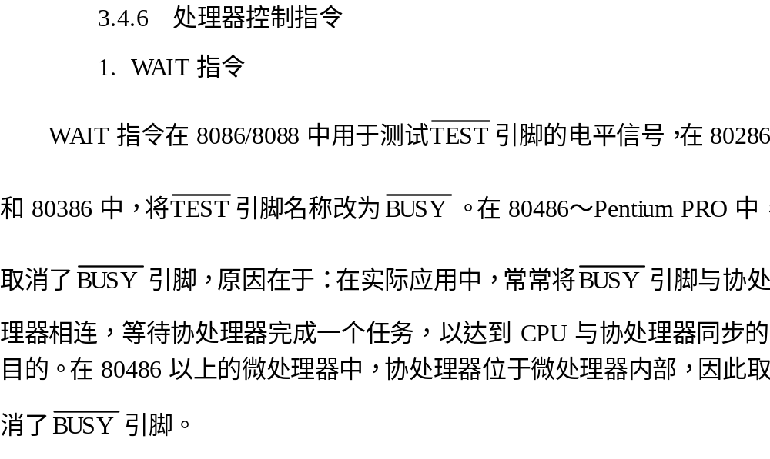

Slide 290
2. BOUND指令
在80386以上的微处理器中，新增了一条BOUND指令。
汇编格式：BOUND 16位/32位寄存器名，存储器寻址方式
执行的操作：16位/32位寄存器的内容与寻址到的存储器中的两个字/双字进行比较，两个字/双字作为比较的上限和下限，若比较后，寄存器的内容不在上下界限内，则产生5号中断；若在上下界限内，则继续执行程序中下一条指令。例如，
BOUND AX，ARRAY

Slide 291
其中，字单元ARRAY中存放下限，字单元ARRAY+2中存放上限。若(AX)=0020H，(ARRAY)=10H，(ARRAY+1)=00H，(ARRAY+2)=17H，(ARRAY+3)=00H，则下限为0010H，上限为0017H，0020H>0017H，所以，此指令执行会引发一个中断类型号为5的中断。若(AX)=0012H，其他条件不变，则此指令执行不会引发中断，程序继续往下执行。
要注意的是，本指令引发的中断的返回地址是BOUND指令本身的地址，而不是BOUND下一条指令的地址。

Slide 292
3. ENTER和LEAVE指令
在80386～Pentium PRO中，增加了ENTER和LEAVE两条指令。这两条指令与栈帧有关：ENTER是创建栈帧，LEAVE是释放栈帧。栈帧是一块堆栈分配给过程来传递参数的内存区域。在多用户环境中，栈帧为各过程提供了动态存储区。下面分别介绍这两条指令。
1) ENTER指令
汇编格式：ENTER 常数，常数
说明：第一个常数指定栈帧的大小，以字节数表示。第二个常数指定创建的栈帧的级别。
例如，ENTER 10，0

Slide 293
上例的执行过程如下图3.26所示。首先将BP寄存器的内容压栈，然后将栈帧的最高地址装入BP寄存器，再将堆栈指针(SP)减10，从而留出10个字节的存储空间供存放传递参数使用。到此就创建好了一个栈帧，该栈帧的级别被定义为0级。以后就可以通过BP寄存器访问10个字节大小的栈帧中存放的各个参数了。

Slide 294
图3.26 BP寄存器压栈操作

Slide 295
2) LEAVE指令
汇编格式：LEAVE
执行的操作：通过将SP和BP恢复原值来释放栈帧。

Slide 296
3.4.7 条件置位指令
在80386～Pentium PRO中，增加了一组条件置位指令。这组条件置位指令对标志位进行测试，若测试条件成立，则将指令中寻址的字节存储器单元置成01H；否则置成00H。此字节存储单元就相当于一个标志存储单元，以后，在后续程序中通过测试标志存储单元的内容来了解在条件置位指令执行的那一点处的标志位的值。其中测试条件与条件转移指令相同。条件置位指令组的助记符及测试条件列表如表3-17所示。
例如：SETGE ARRAY

Slide 297
则执行本条指令时，先测试SF标志位，若SF=0，则将01H存入ARRAY字节存储单元；否则，将00H存入ARRAY字节存储单元。以后，在后续程序中可通过测试ARRAY字节变量中的内容是否为01H来判断在SETGE ARRAY指令的那一点处SF是否为0。

Slide 298
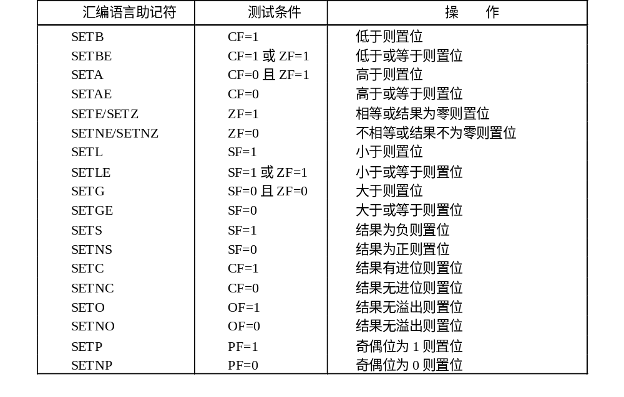
表3-17 条件置位指令组的助记符及测试条件

Slide 299
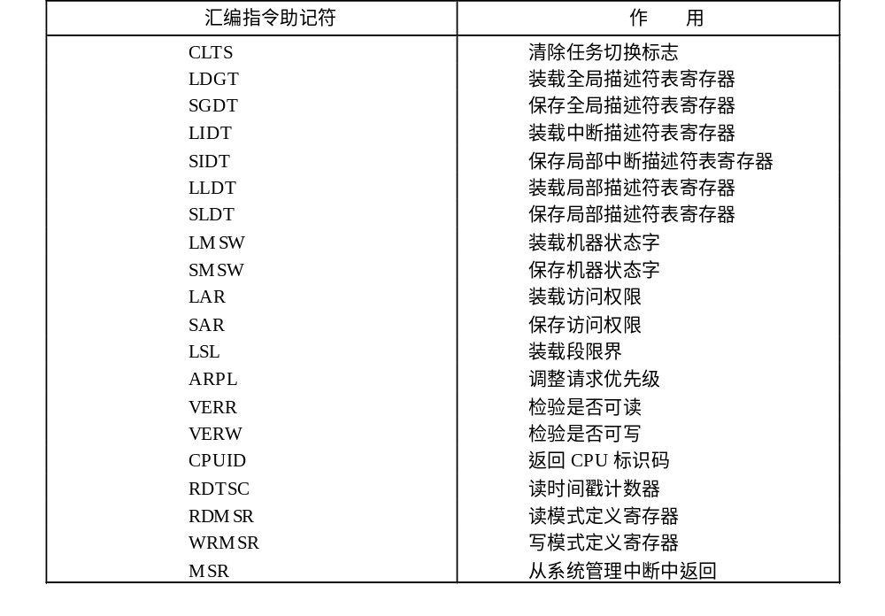
表3-18 80x86～Pentium特殊指令

Slide 300
习 题 3
3.1 机器指令分为哪几部分？每部分的作用是什么？
3.2 指出下列MOV指令的源操作数的寻址方式。
MOV AX，1234H
MOV AX，BX
MOV AX，[BX]
MOV AX，TABLE；TABLE ；TABLE是一个变量名
MOV AX，[1234H]
MOV AX，[BX+1234H]
MOV AX，[BP][SI]
MOV AX，[BX+SI－1234H]

Slide 301
3.3 设(DS)=2000H，(BX)=0100H，(SS)=1000H，(BP)=0010H，TABLE的物理地址为2000AH，(SI)=0002H。求下列每条指令的源操作数的存储单元地址。
    MOV AX，[1234H]
    MOV AX，[BX]
    MOV AX，TABLE[BX]
    MOV AX，[BP]
    MOV AX，[BP][SI]

Slide 302
3.4 设ARRAY是字数组的首地址，写出将第5个字元素取出送AX寄存器的指令，要求使用以下几种寻址方式：
(1) 直接寻址。 (2) 寄存器间接寻址。
(3) 寄存器相对寻址。 (4) 基址变址寻址。

Slide 303
3.5 设当前(CS)=2000H，(IP)=2000H，标号NEXT定义在当前代码段偏移地址为0100H处，(DS)=1000H，(BX)=1000H，(11000H)=00H，(11001H)=30H，数据段定义的字变量ARRAY的内容为1000H，试写出下列转移指令的目标转移地址。
    (1) JMP NEAR PTR
    (2) JMP BX
    (3) JMP WORD PTR ARRAY

Slide 304
3.6 设当前(CS)=2000H，(IP)=2000H，标号NEXT定义在3000H：1000H处。当前(DS)=1000H，(BX)=1000H，(11000H)=00H，(11001H)=03H，(11002H)=00H，(11003H)=30H，数据段定义的字变量ARRAY的内容为0300H，(ARRAY+2)=3000H，试写出下列转移指令的目标转移地址。
    (1) JMP FAR PTR NEXT
    (2) JMP DWORD ARRAY

Slide 305
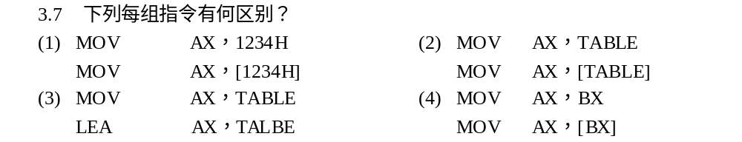

Slide 306
3.8 MOV CS，AX指令正确吗？
3.9 写一指令序列将3456H装入DS寄存器。
3.10 若正在访问堆栈中的03600H单元，则SS和SP的值各是多少？
3.11 若(SS)=2000H，(SP)=000AH，先执行将字数据1234H和5678H压入堆栈的操作，再执行弹出一个字数据的操作，试画出堆栈区及SP的内容变化过程示意图(标出存储单元的物理地址)。

Slide 307
3.12 解释XLAT指令是怎样转换AL寄存器中的内容的，并编写一段程序用XLAT指令将BCD码0～9转换成对应的ASCII码，并将ASCII码存入ARRAY中。
3.13 能用ADD指令将BX内容加到ES中去吗？
3.14 INC [BX]指令正确吗？
3.15 若(AX)=0001H，(BX)=0FFFFH，执行ADD AX，BX之后，标志位ZF、SF、CF、OF各是什么？
3.16 写一指令序列完成将BL中的数据除以CL中的数据，再将其结果乘以2，并将最后为16位数的结果存入DX寄存器中。

Slide 308
3.17 写一指令序列，完成将AX寄存器的最低4位置1，最高3位清0，第7、8、9位取反，其余位不变的操作。
3.18 试写出执行下列指令序列后AX寄存器的内容。执行前(AX)=1234H。
MOV CL，7
SHL AX，CL
3.19 写一指令序列把DX与AX中的双字左移三位。
3.20 总结80386～Pentium PRO新增指令的特点。

